Slide 1
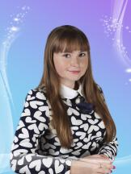
Министерство образования РМ
Портфолио
Павловой Екатерины Сергеевны
Инструктора по физической культуре структурного подразделения
«Детского сада №18 комбинированного вида»
МБДОУ «Детский сад «Радуга» комбинированного вида»
Рузаевского муниципального района
Дата рождения: 07.09.1989 г.
Профессиональное образование: Высшее.
Мордовский государственный педагогический институт им.М.Е. Евсевьева.
Специальность: «Педагогика и методика дошкольного образования» с дополнительной специальностью «Педагогика и психология» квалификация «Организатор-методист дошкольного образования и педагог-психолог».
Диплом КБ № 50625, 30 июня 2011 г.
квалификация Магистр по направлению подготовки «Педагогическое образование»
Диплом 101305 0011051,06 июля 2013 г.
Стаж педагогической работы (по специальности): 8 лет
Общий трудовой стаж: 8 лет
Квалификационная категория: Первая
Дата последней аттестации: Приказ №428, 25.05.2017г.
Занимаемая должность: инструктор по физической культуре 21.10. 2013г.

Slide 2
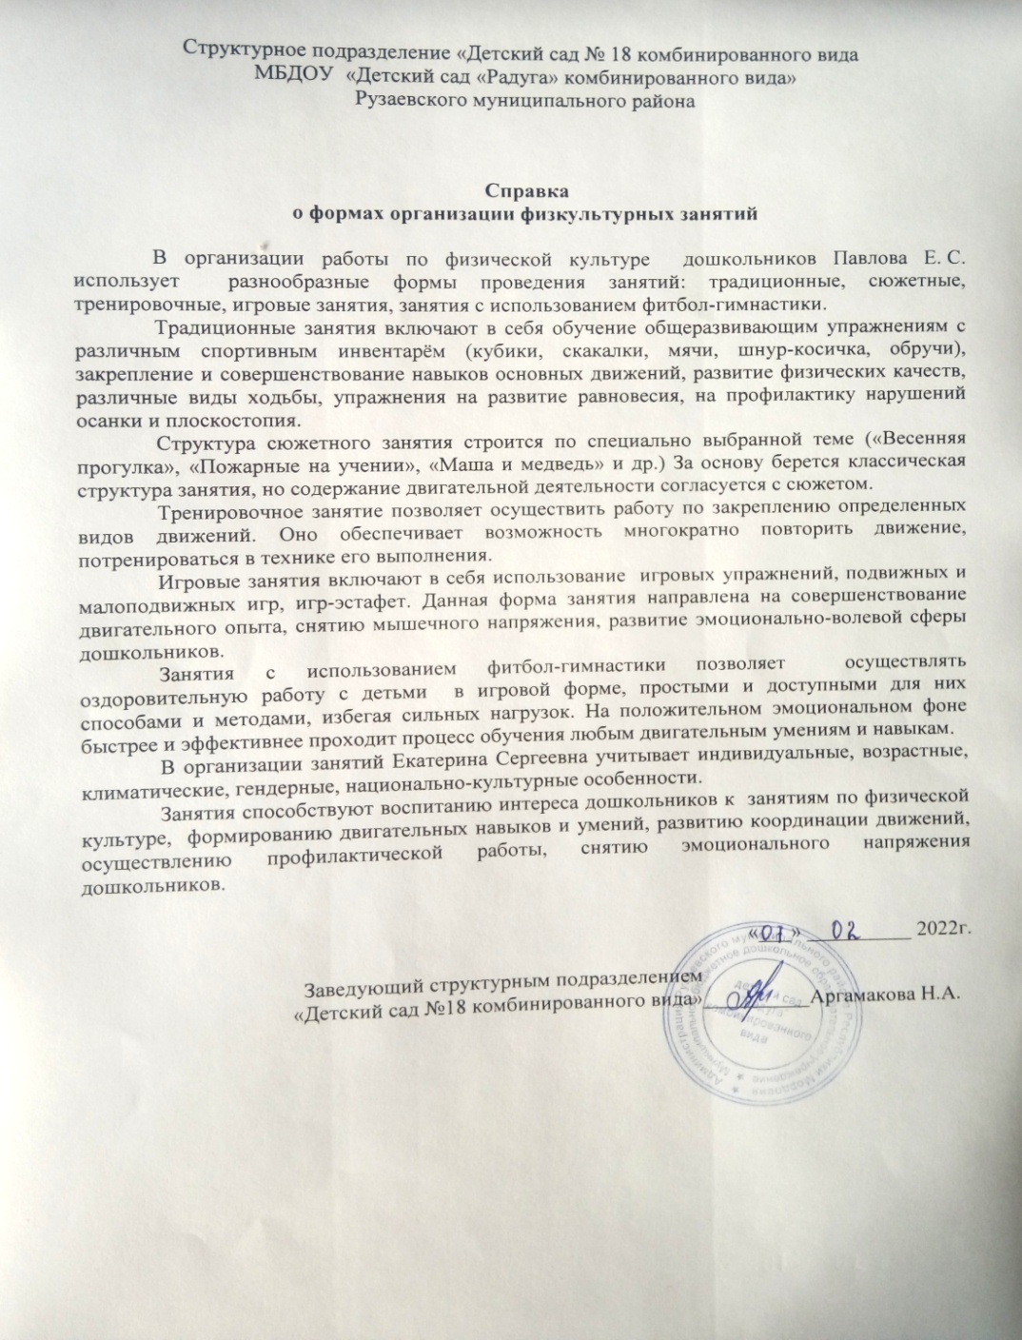
1. Формы организации физкультурных занятий

Slide 3
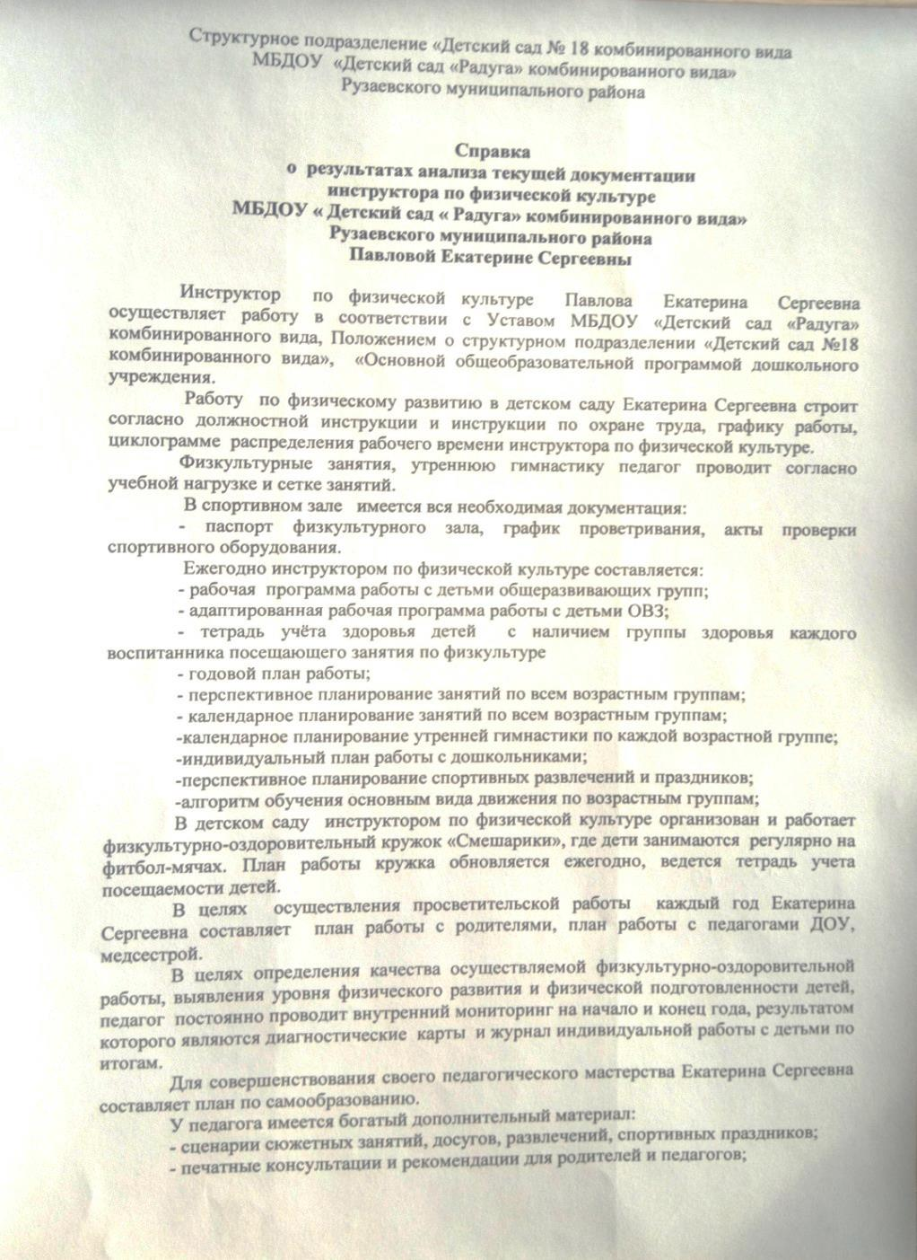
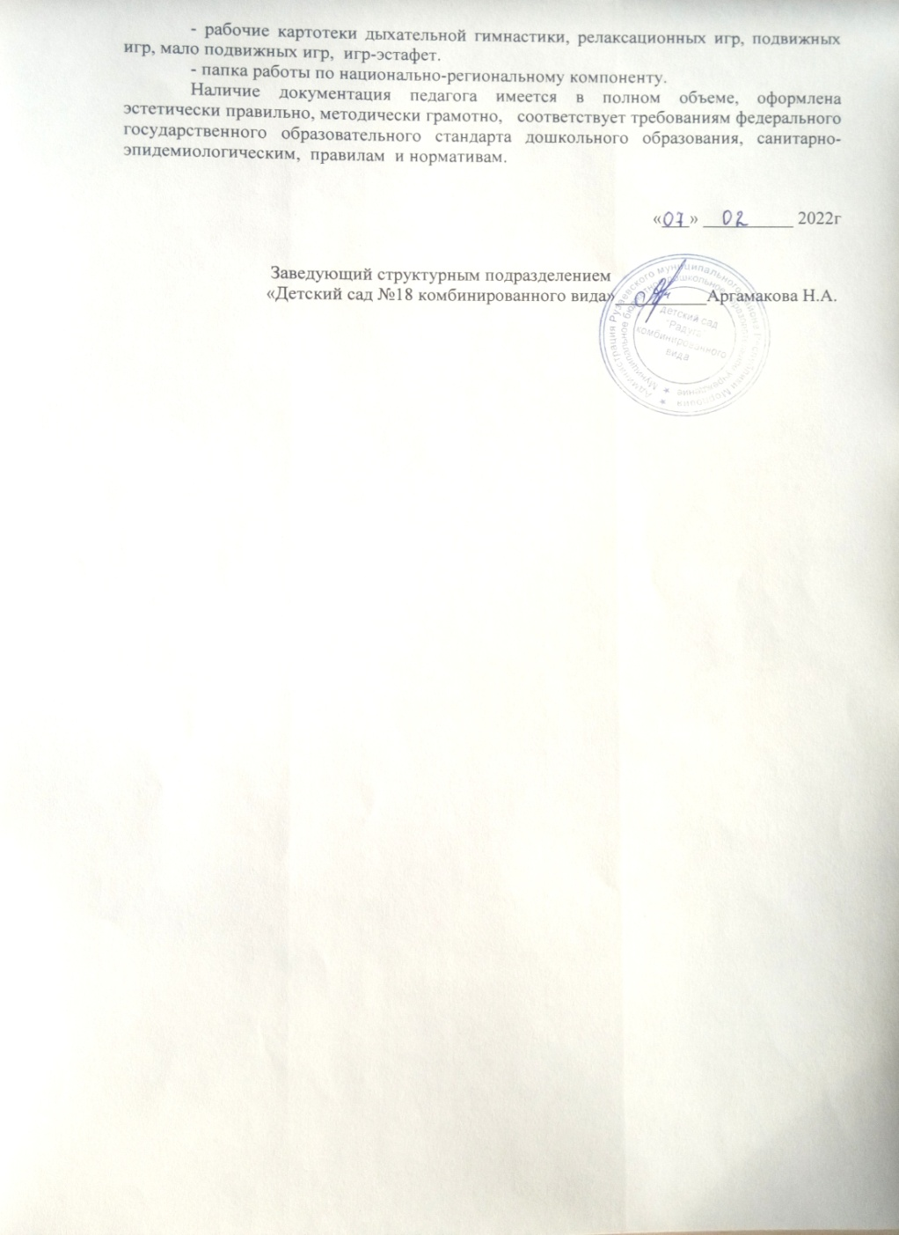
2. Результаты анализа текущей документации

Slide 4
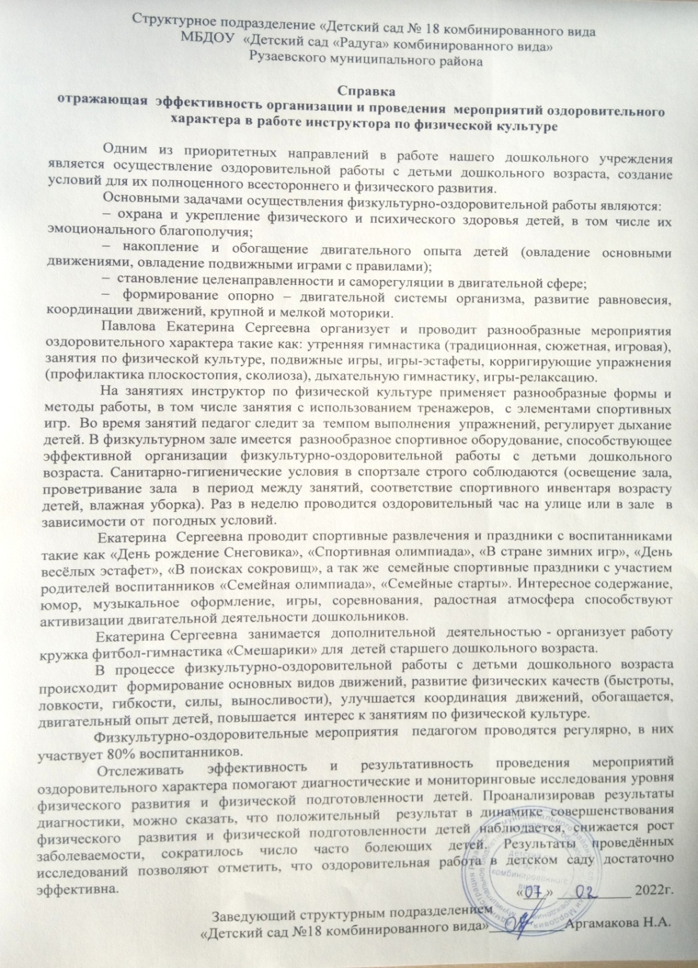
3. Эффективность организации и проведения мероприятий оздоровительного характера

Slide 5
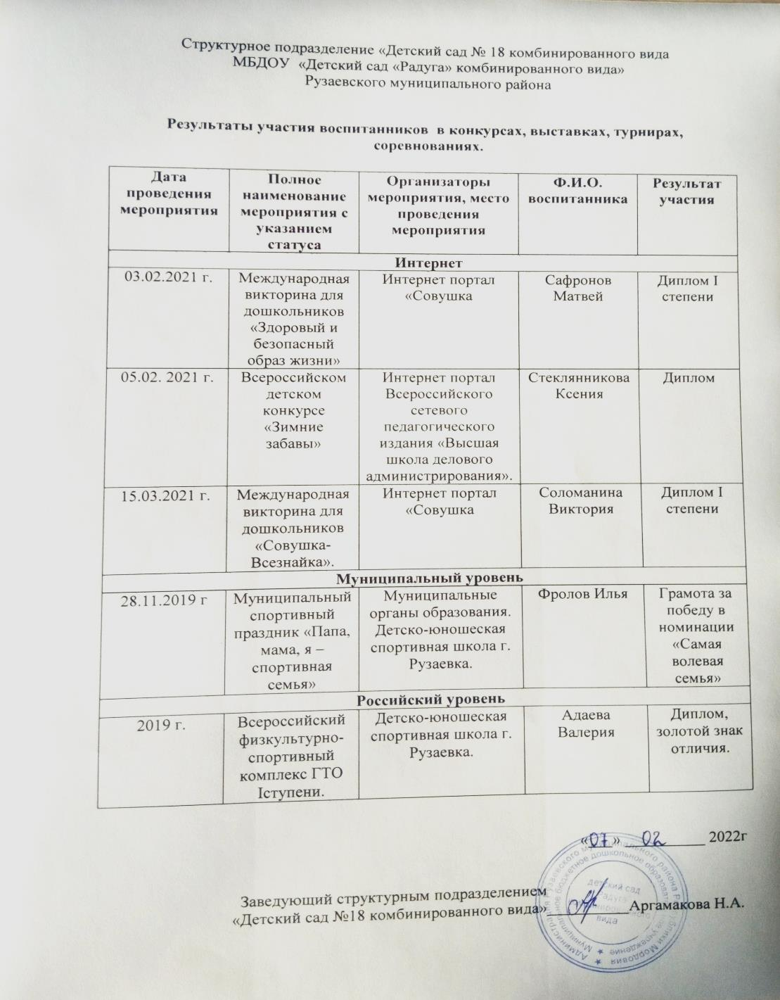
4. Результаты участия воспитанников в конкурсах, выставках, турнирах, соревнованиях

Slide 7
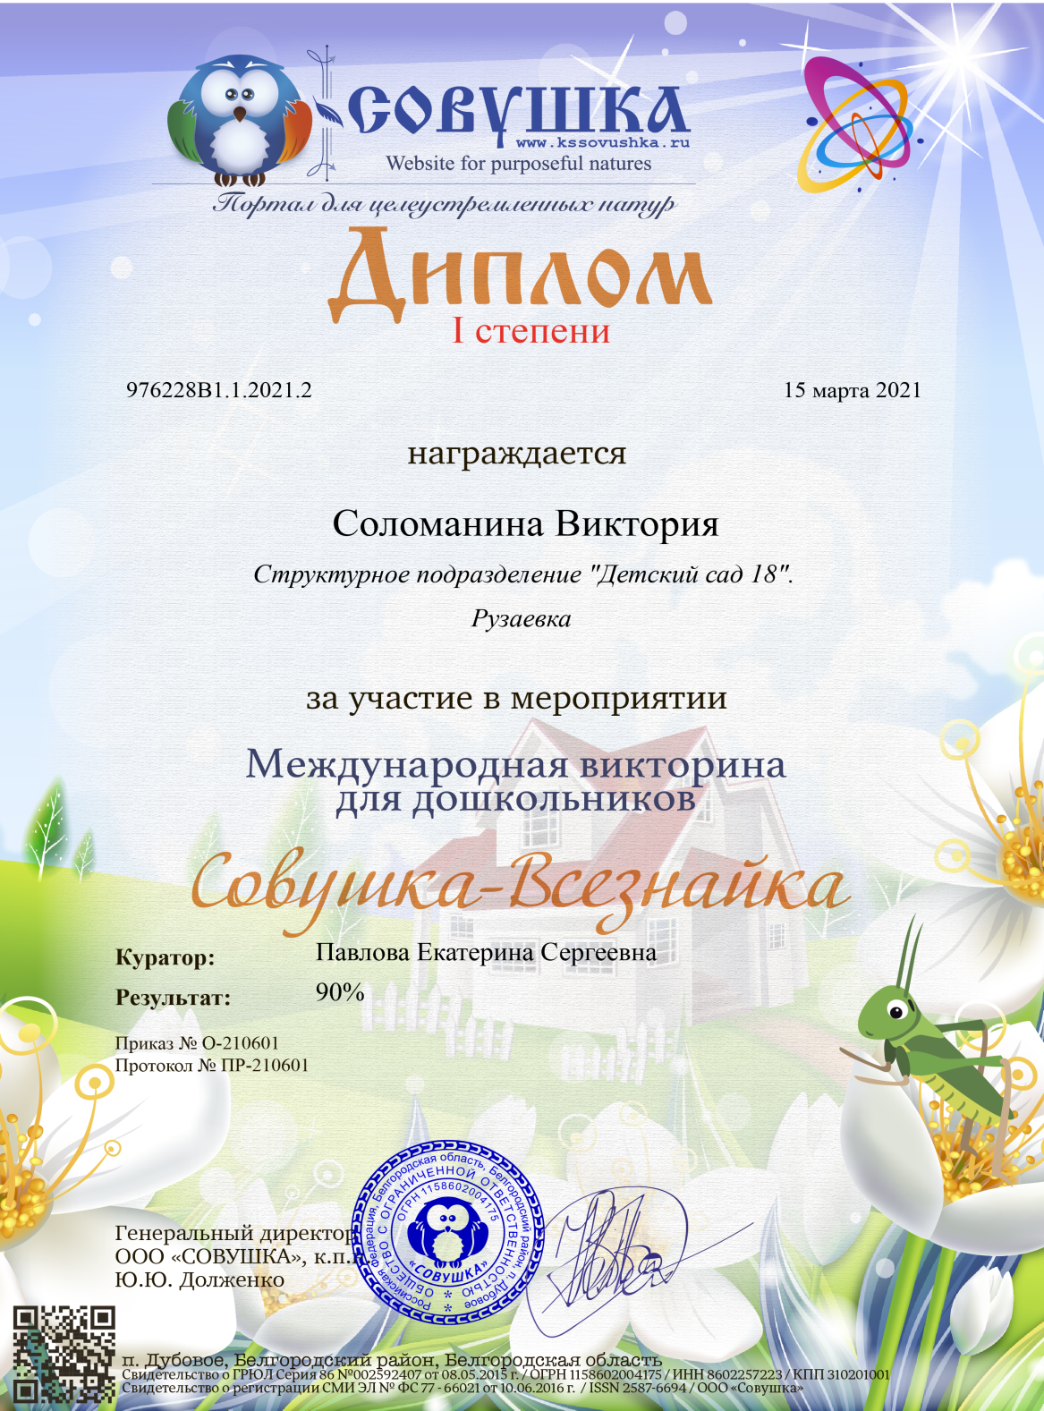

Slide 8
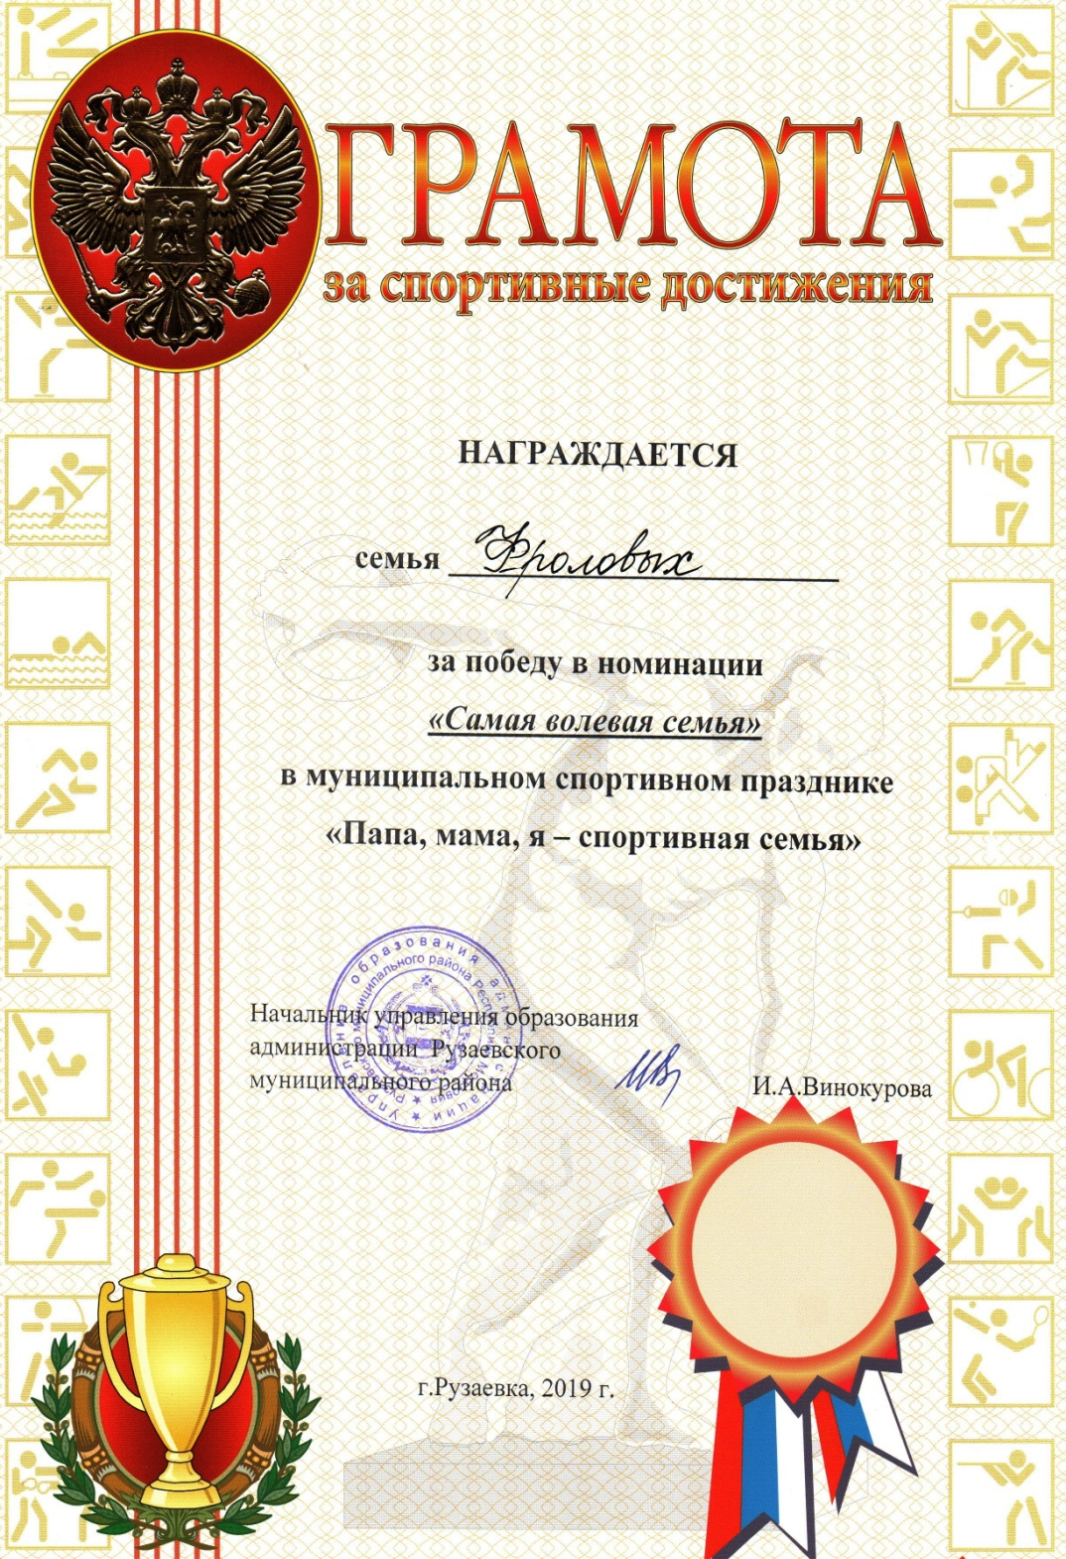
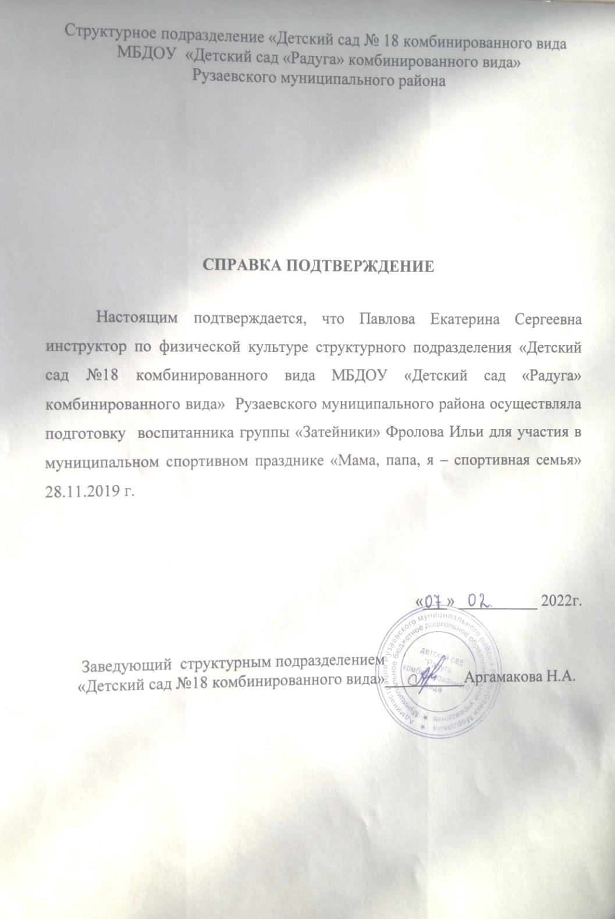

Slide 9
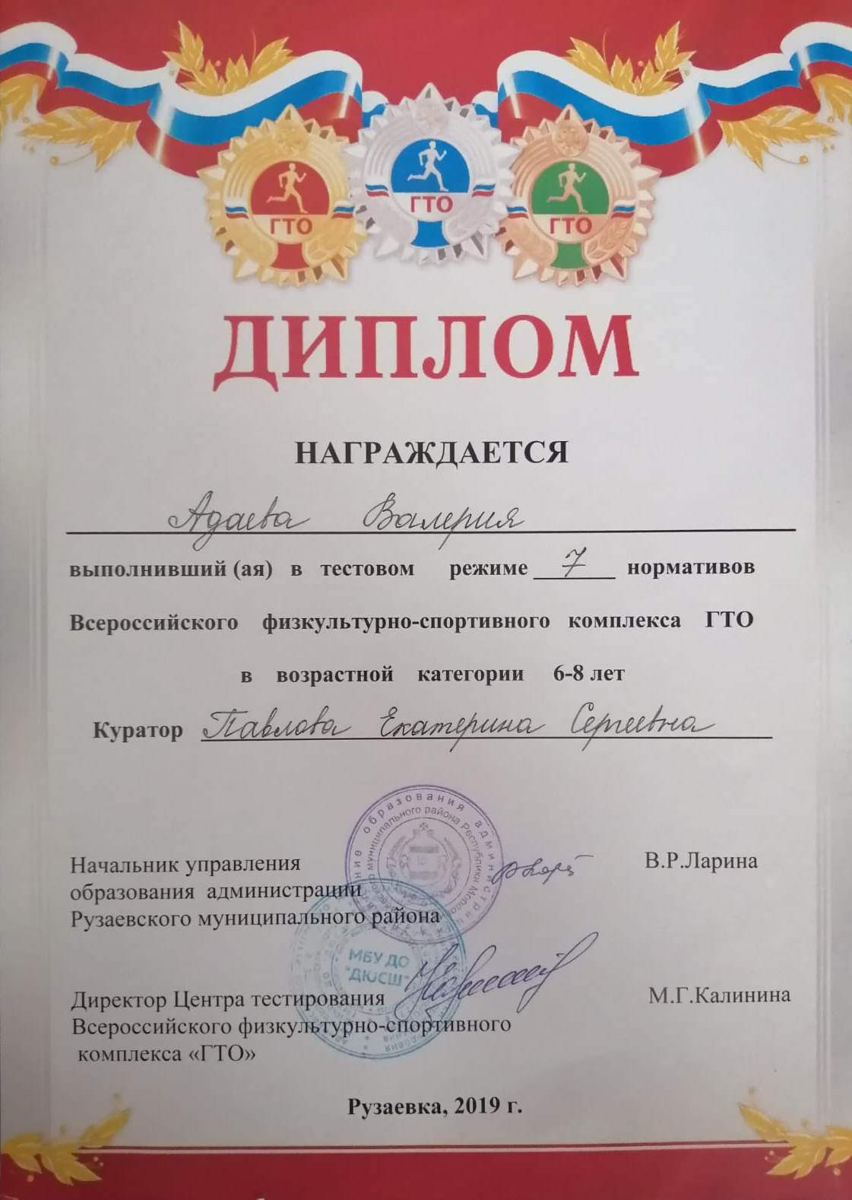
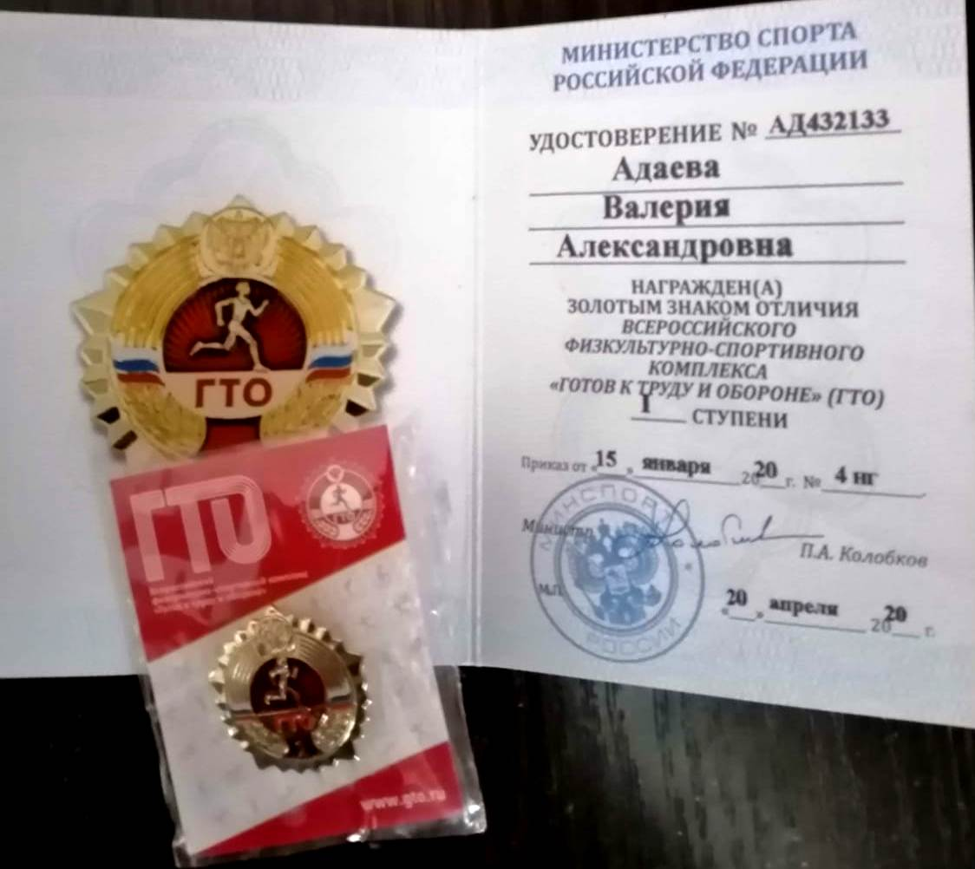

Slide 10
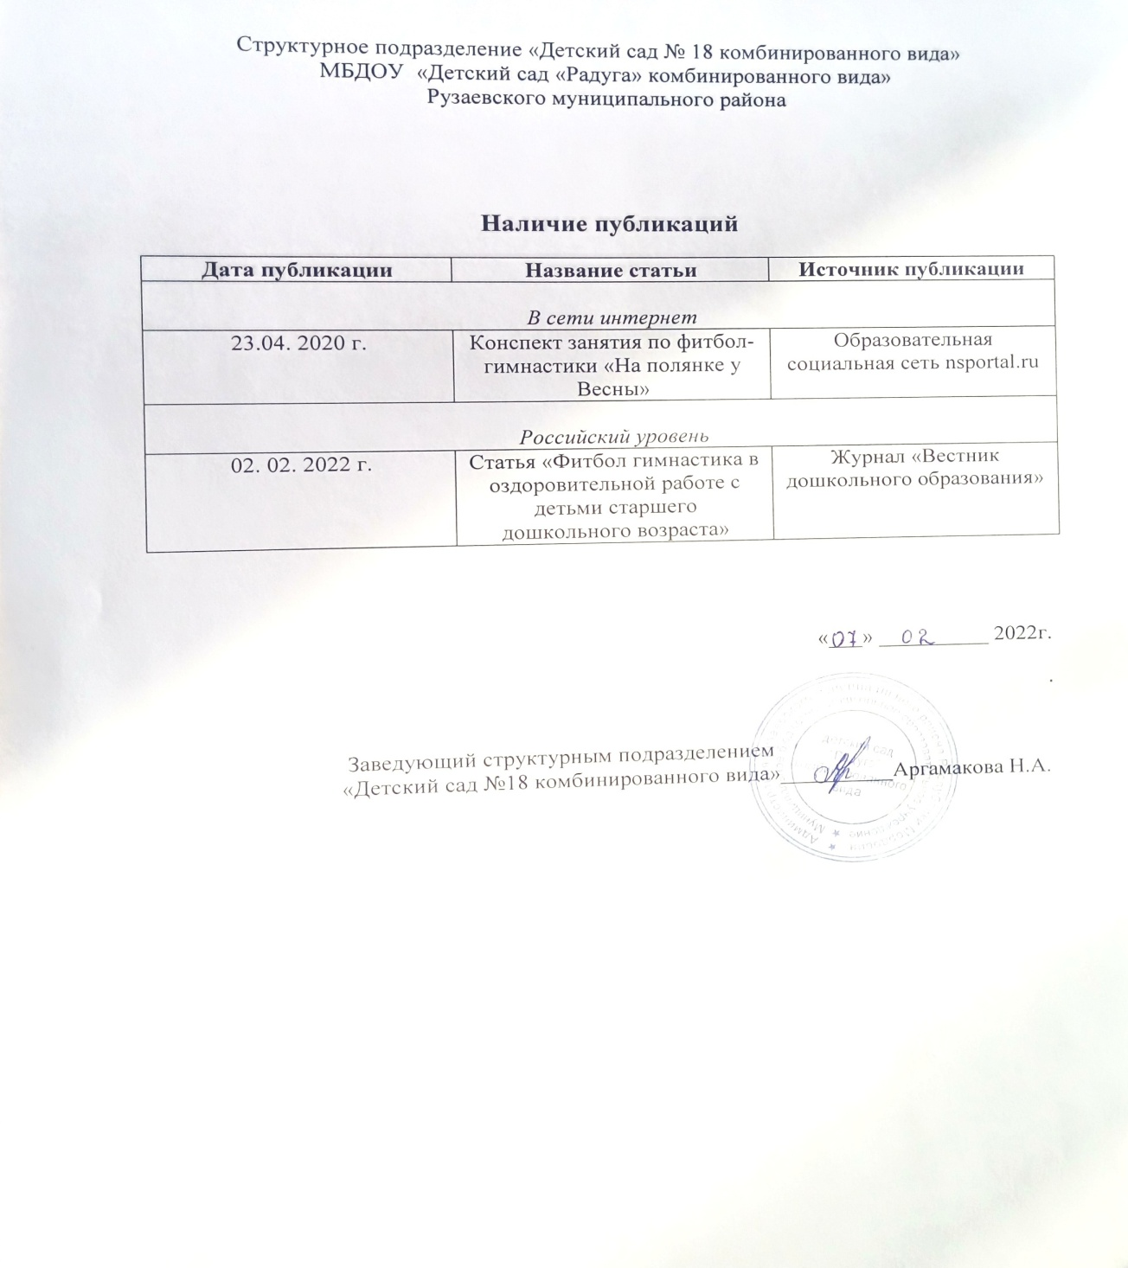
5. Наличие публикаций

Slide 12
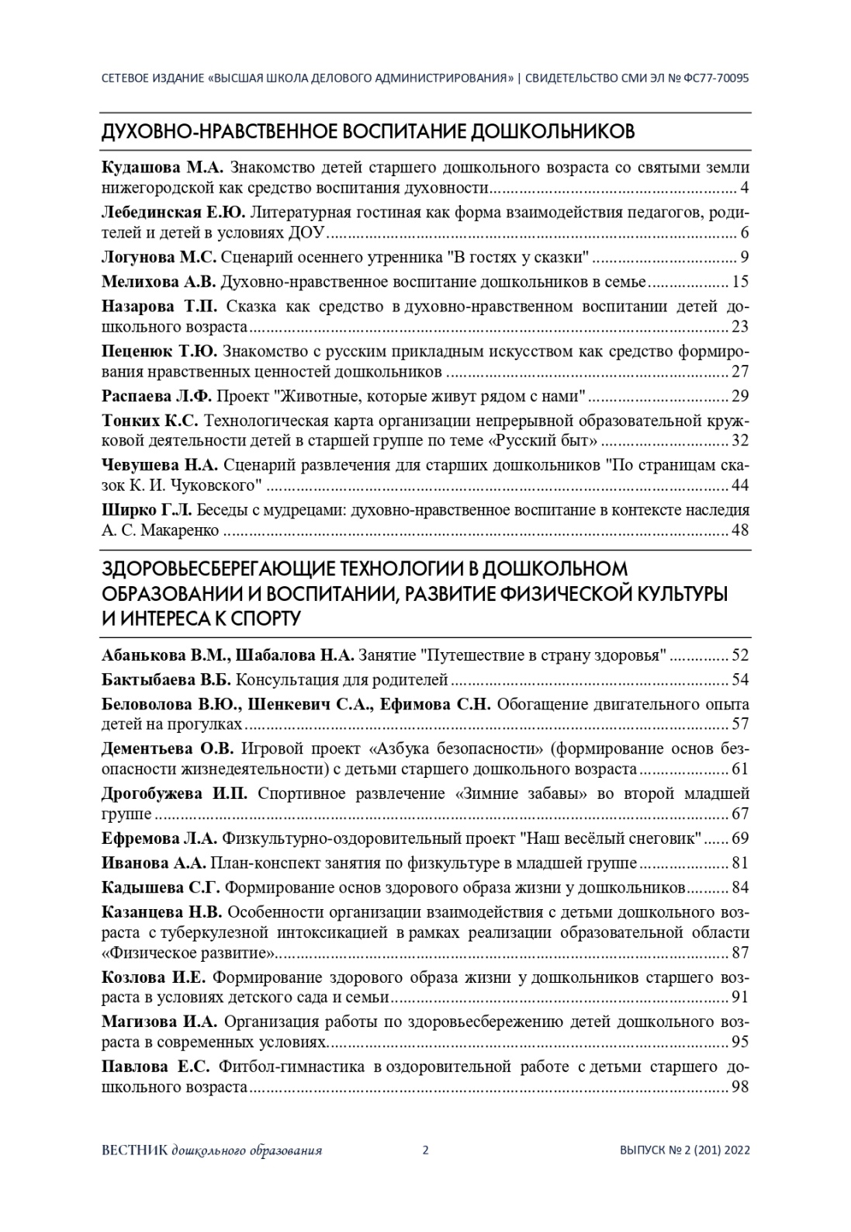

Slide 13
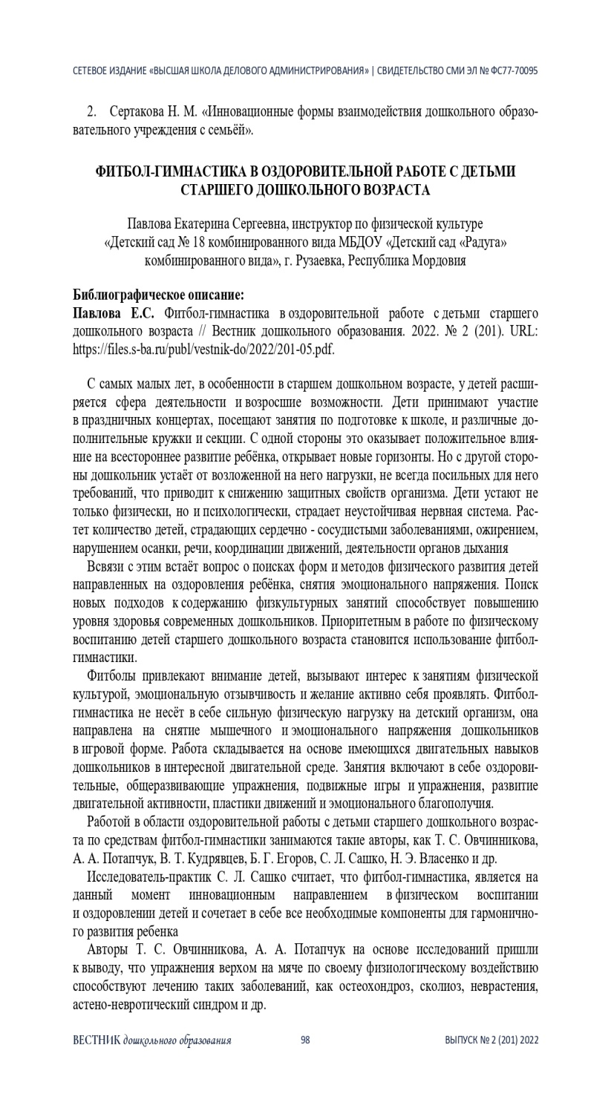
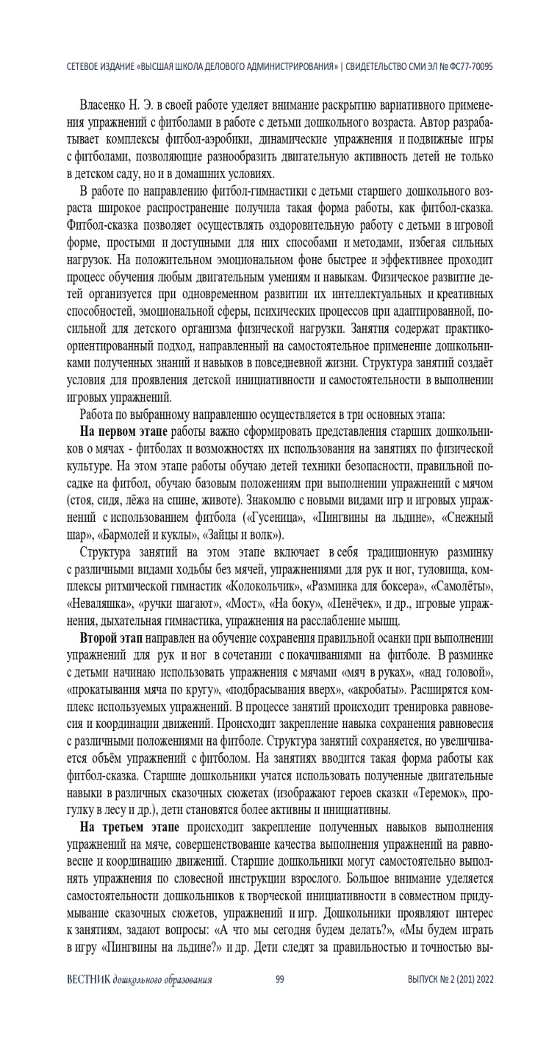
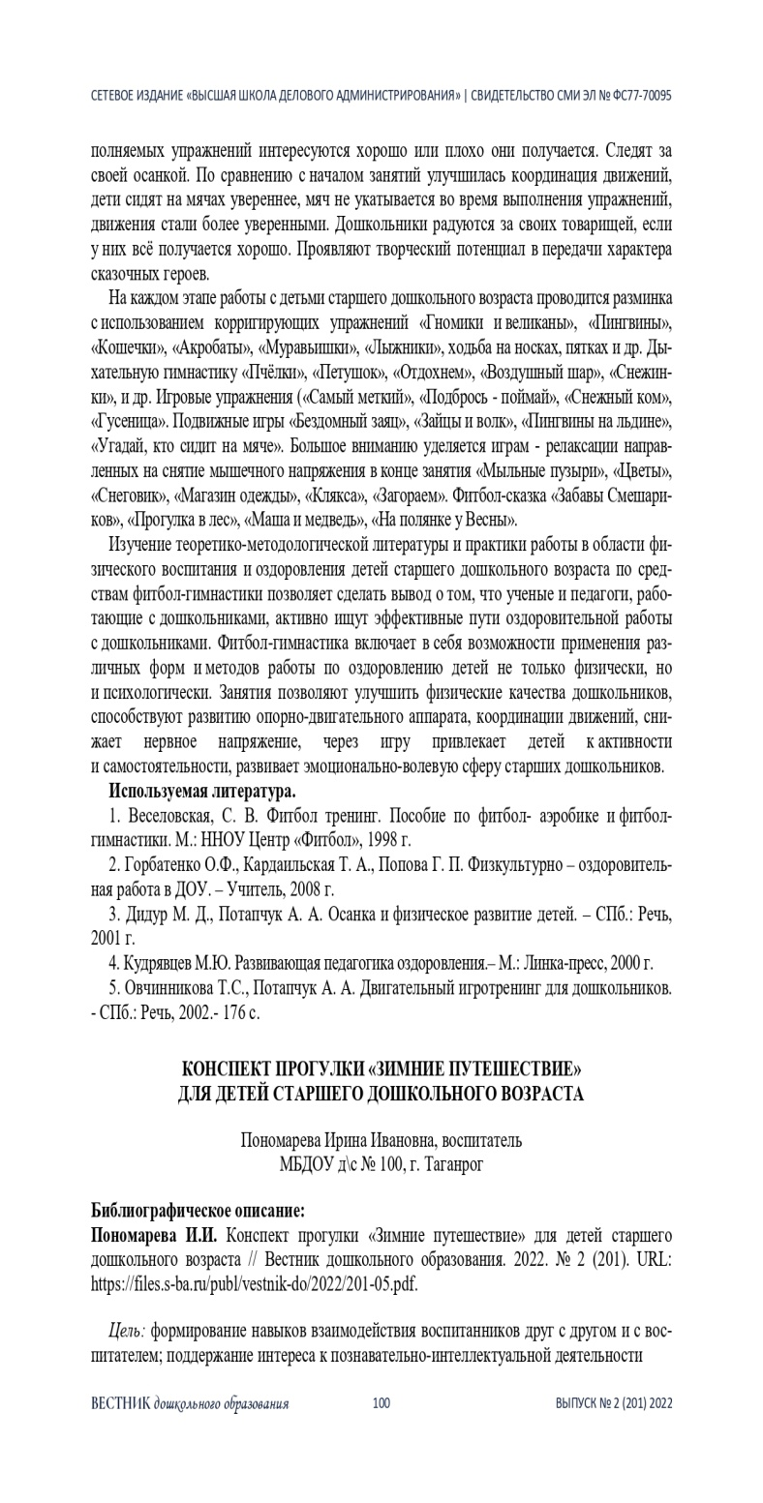

Slide 14
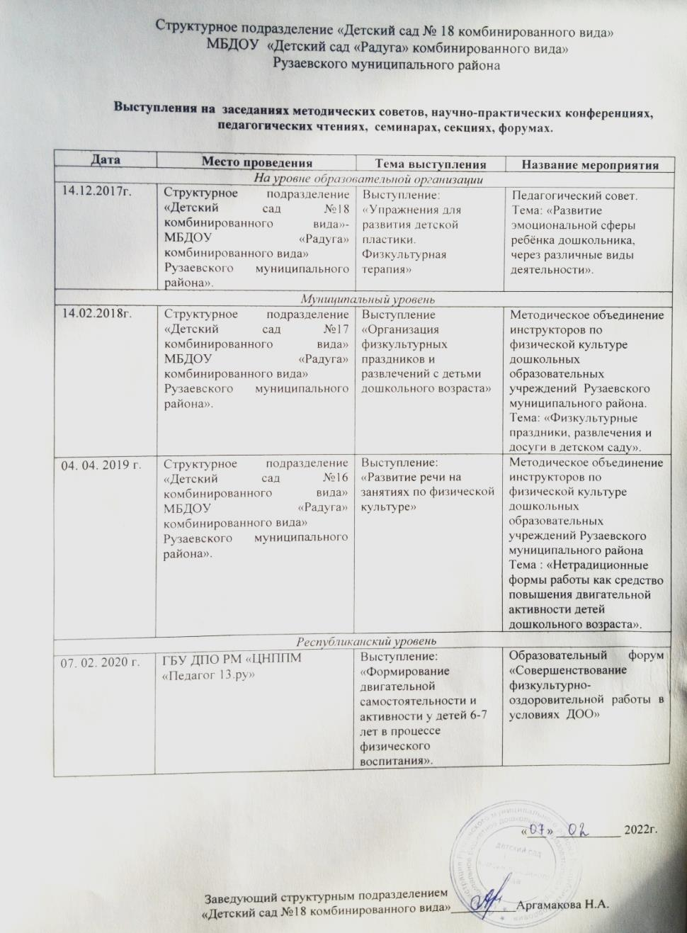
6. Выступления на заседаниях методических советов, научно-практических конференциях, педагогических чтениях, семинарах, секциях

Slide 15
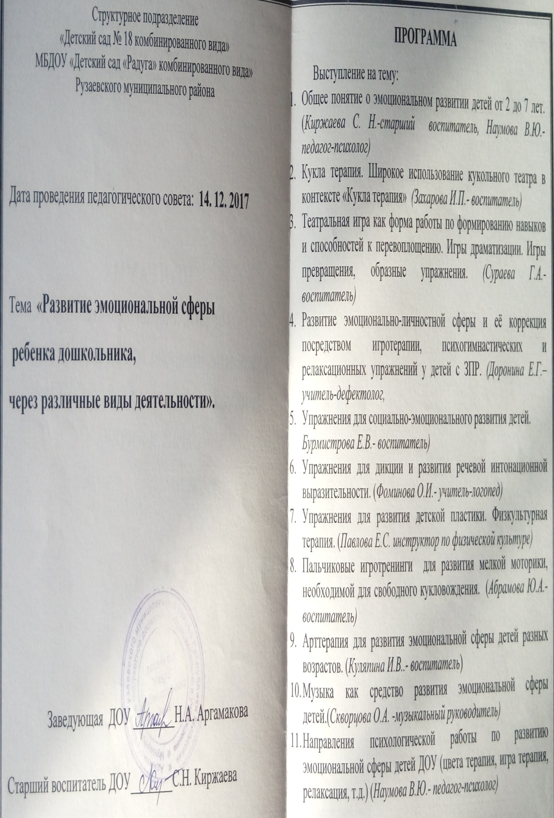
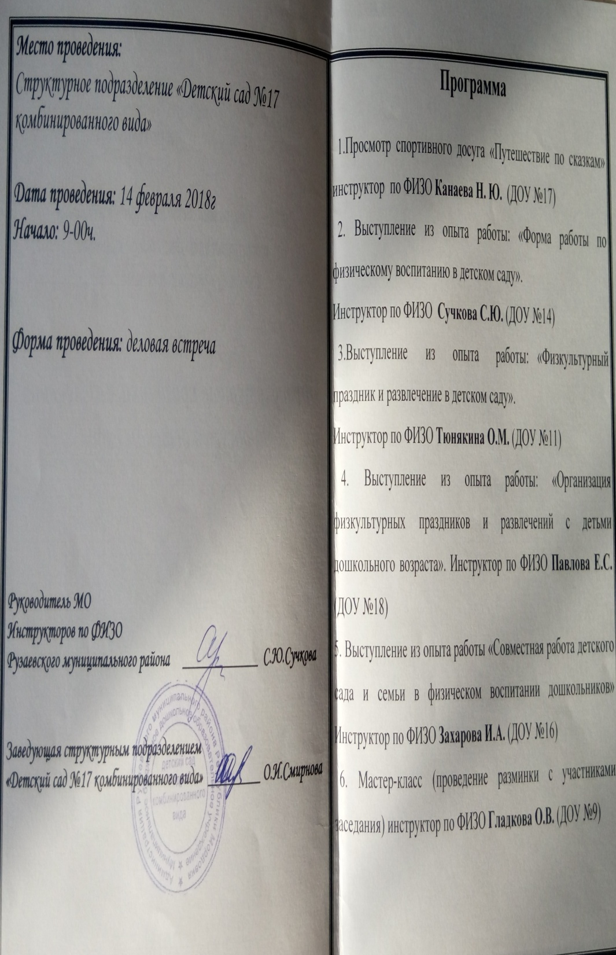

Slide 16
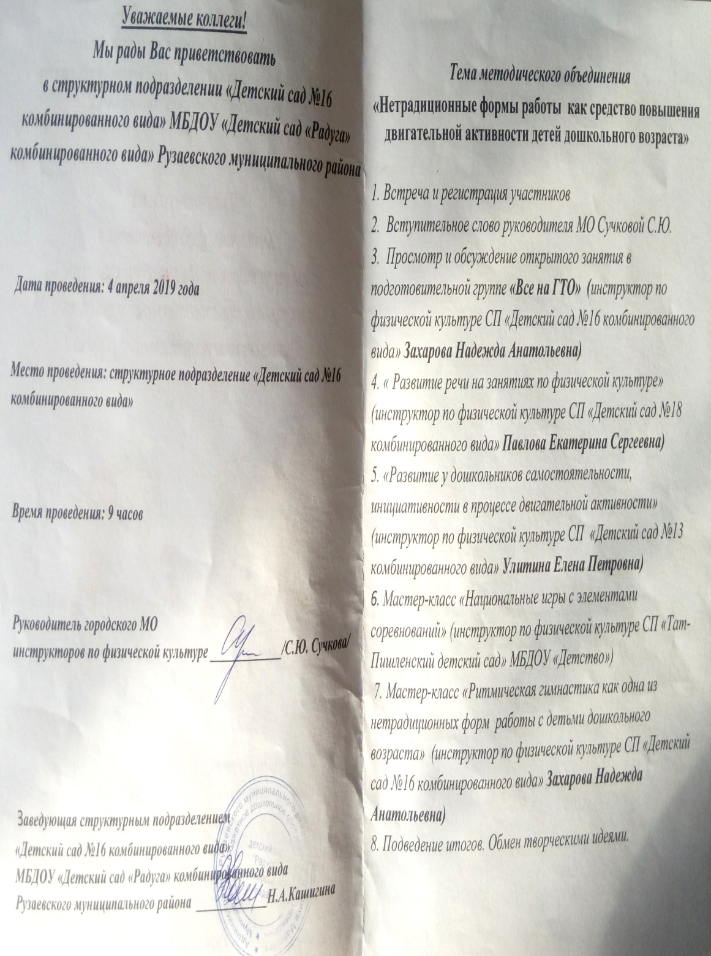
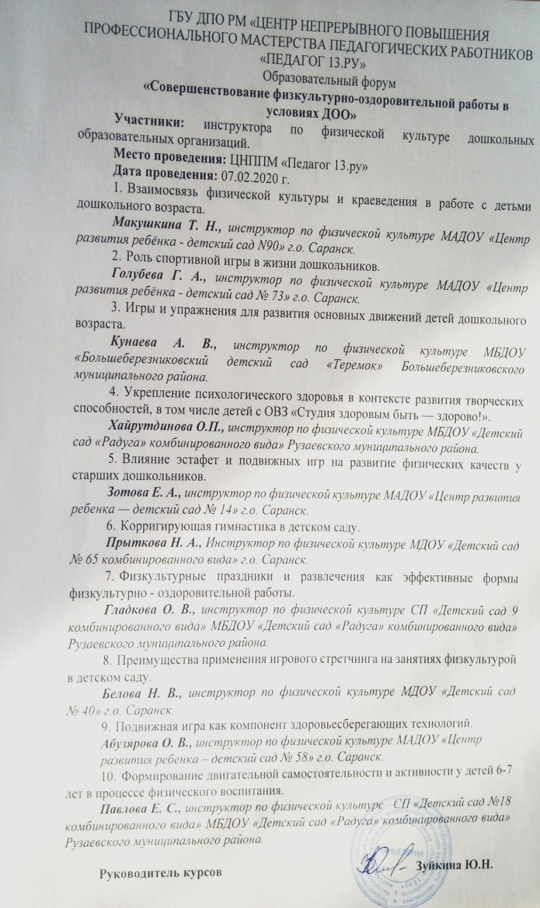

Slide 17
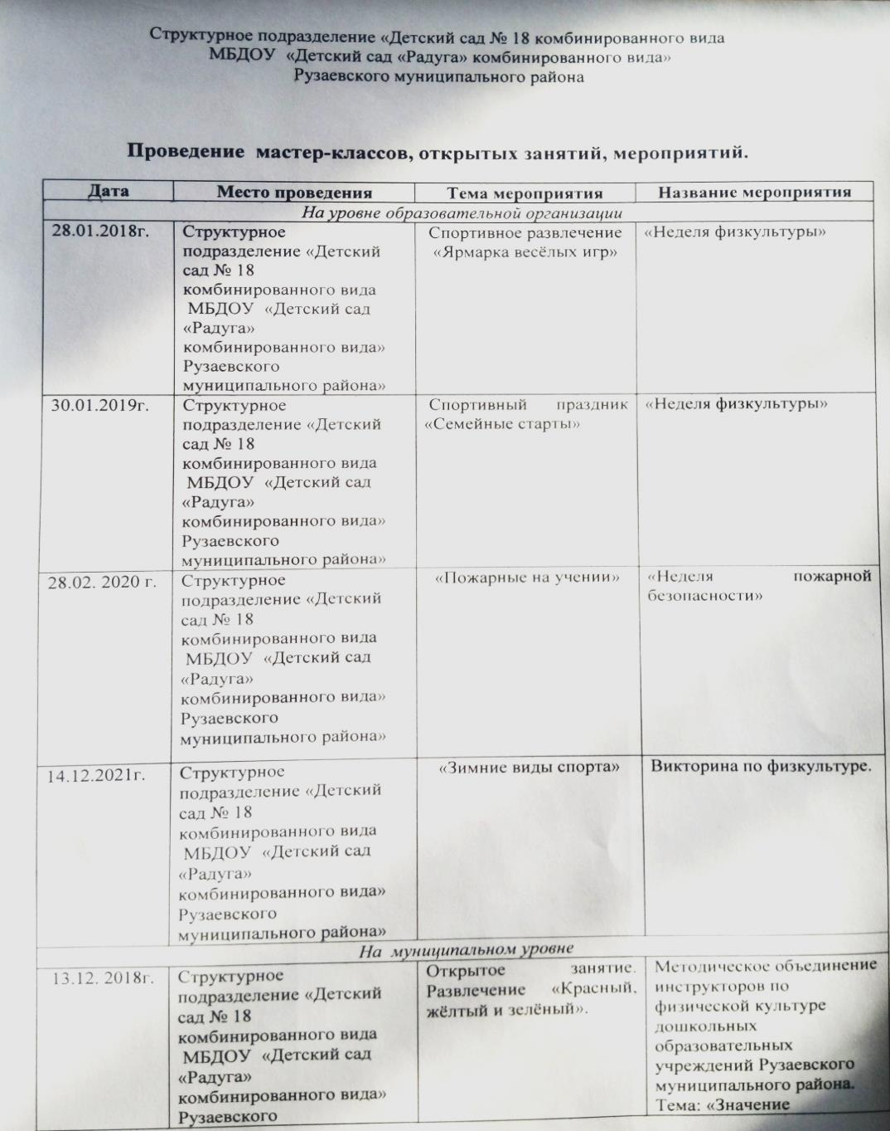
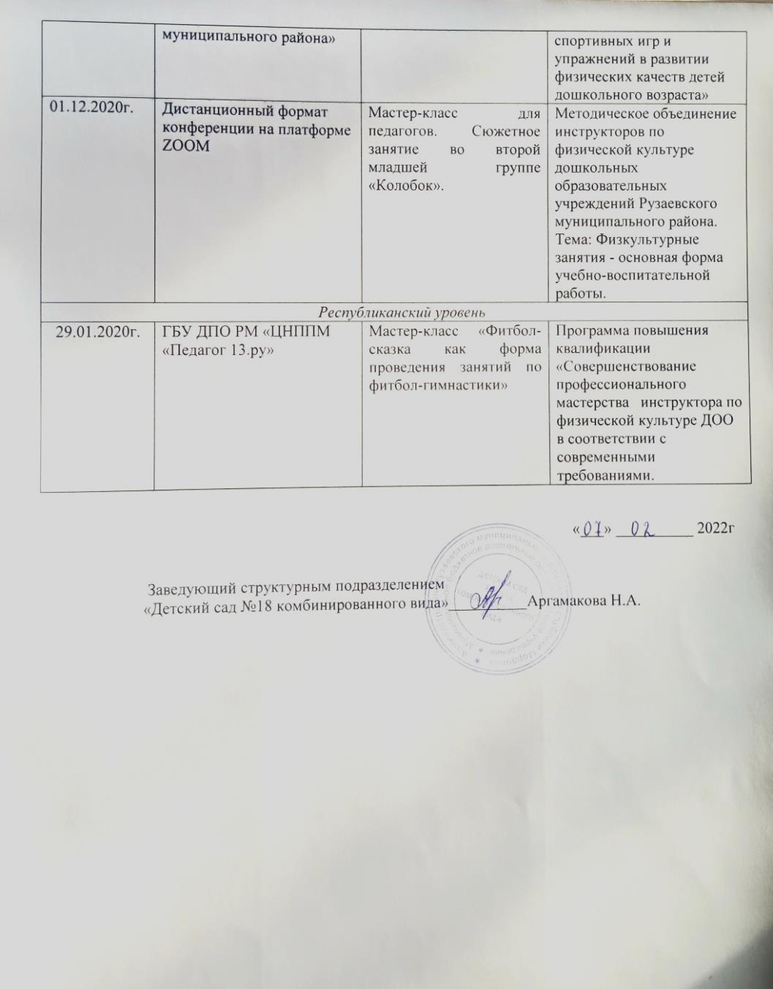
7. Проведение мастер-классов, открытых занятий, мероприятий

Slide 18
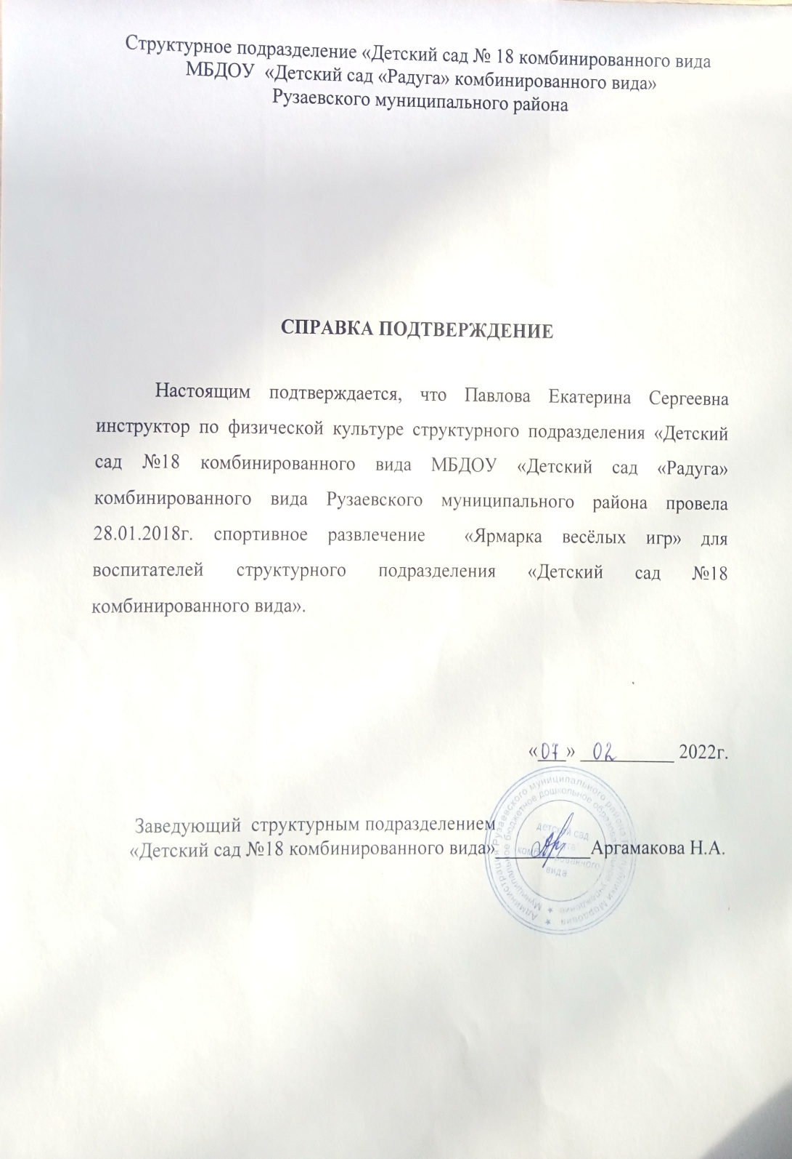
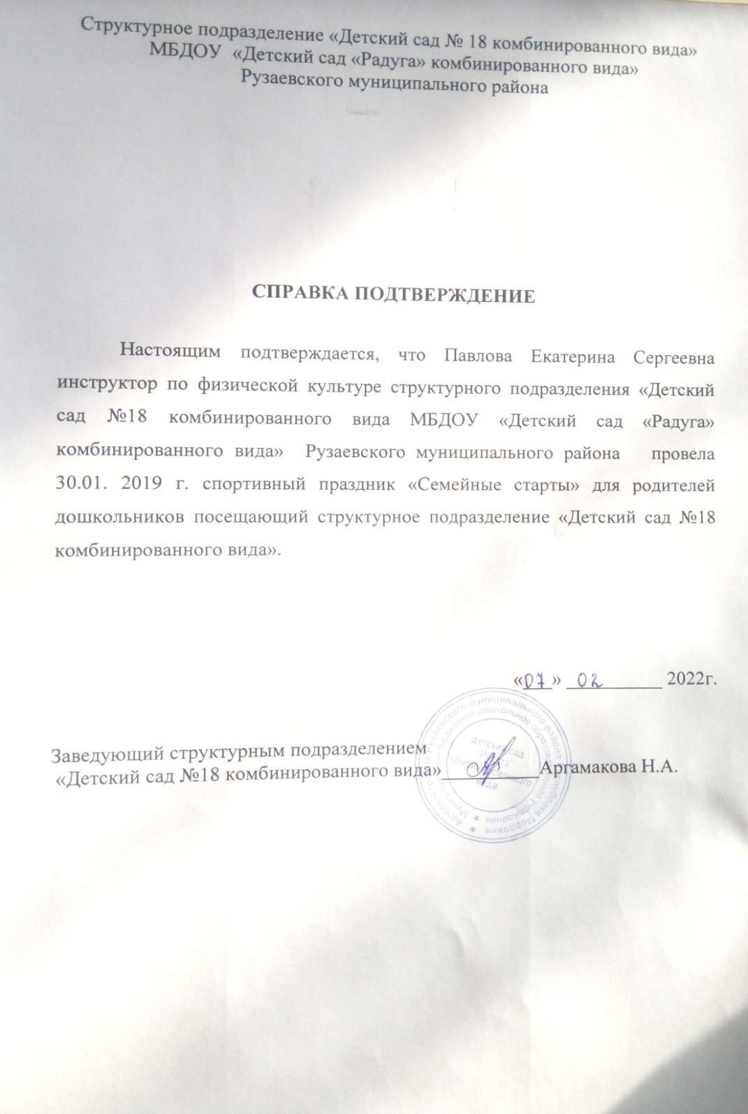

Slide 19
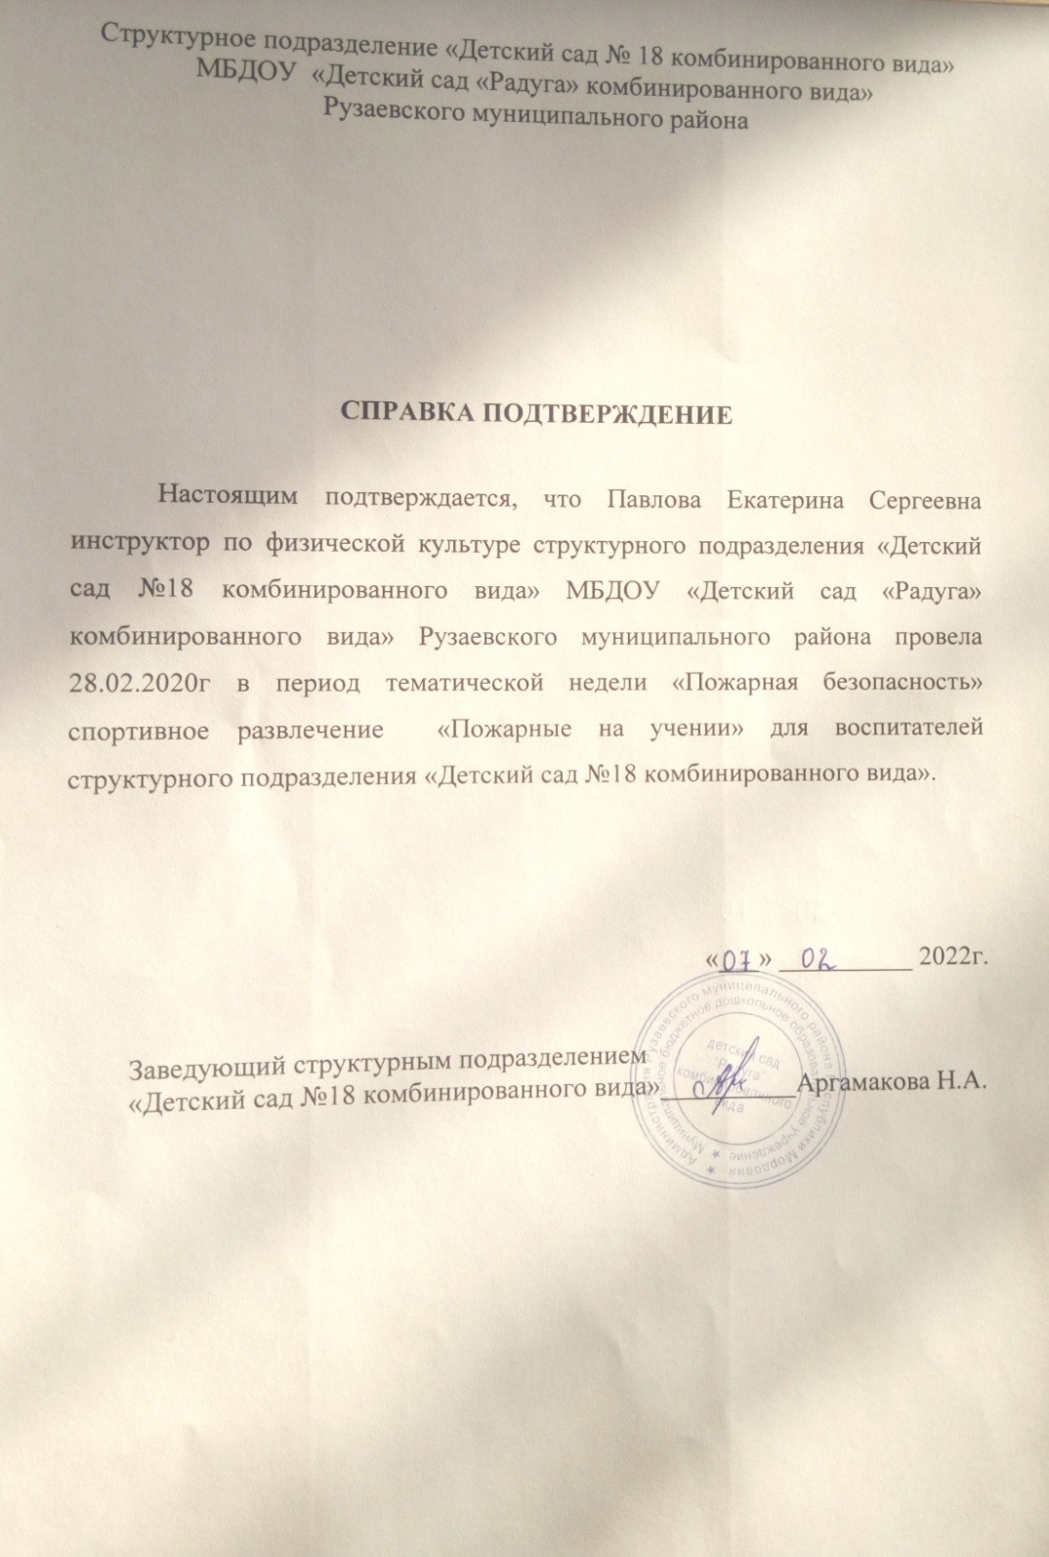
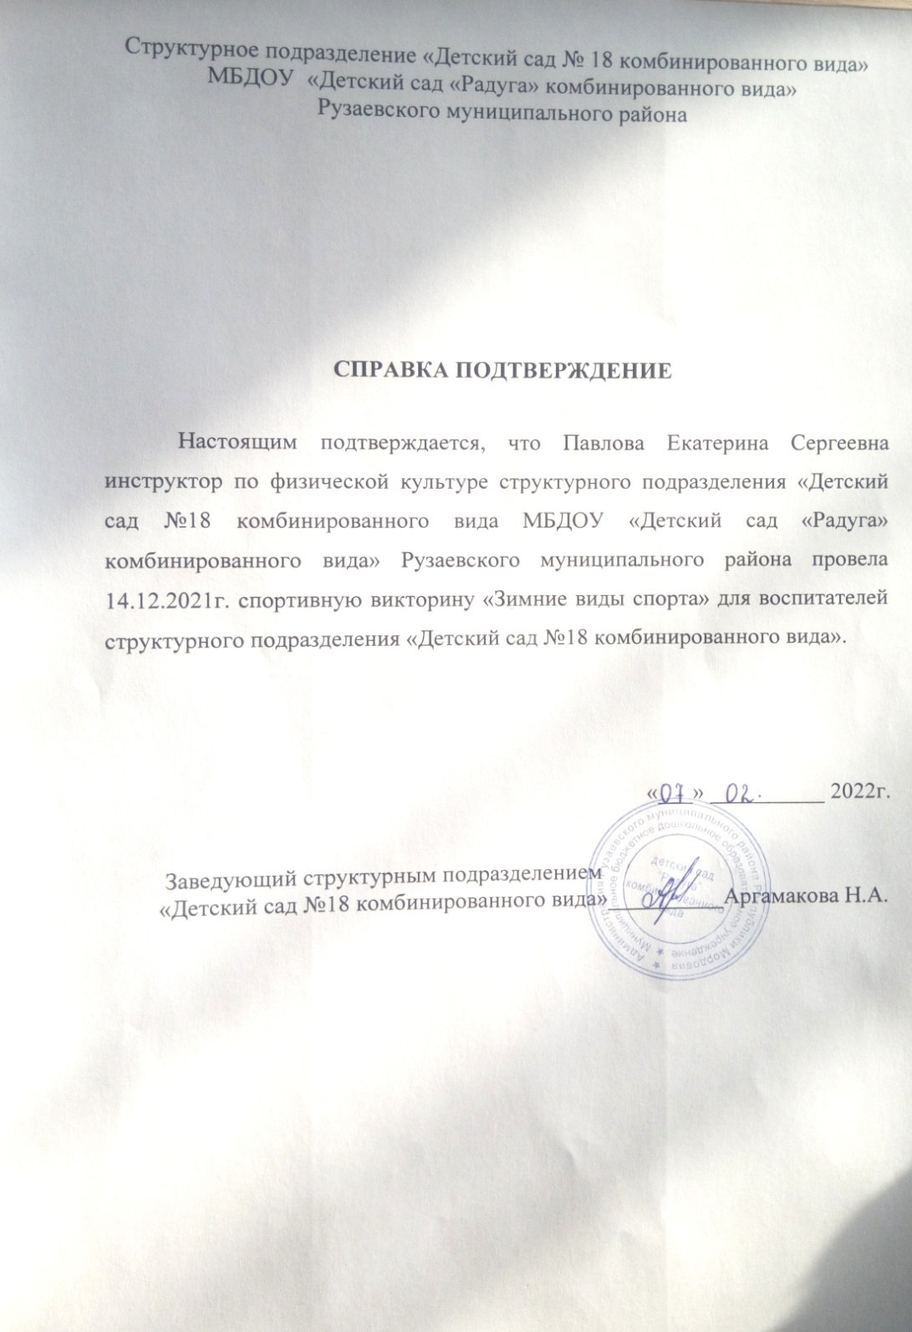

Slide 20
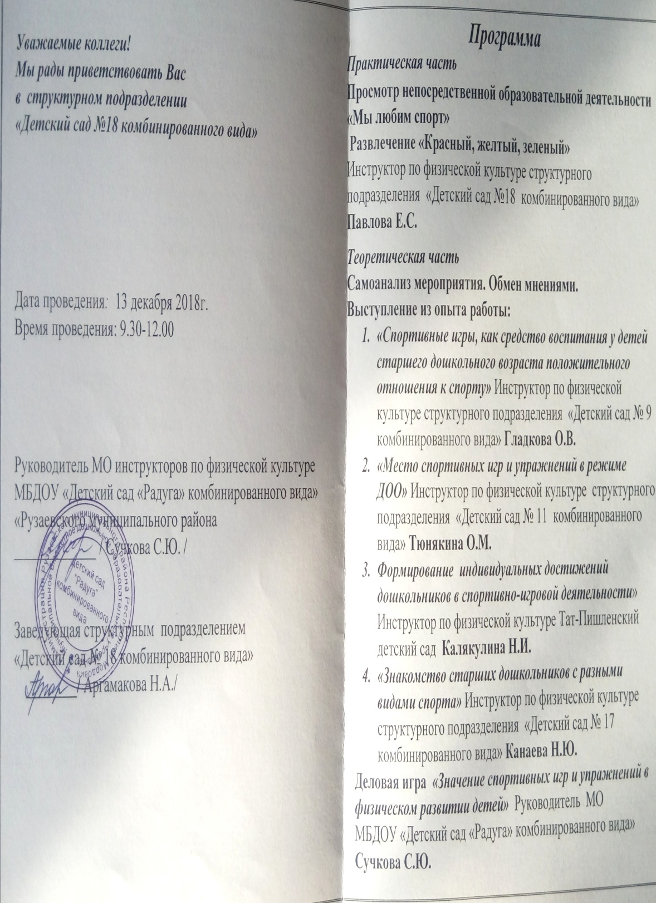

Slide 21
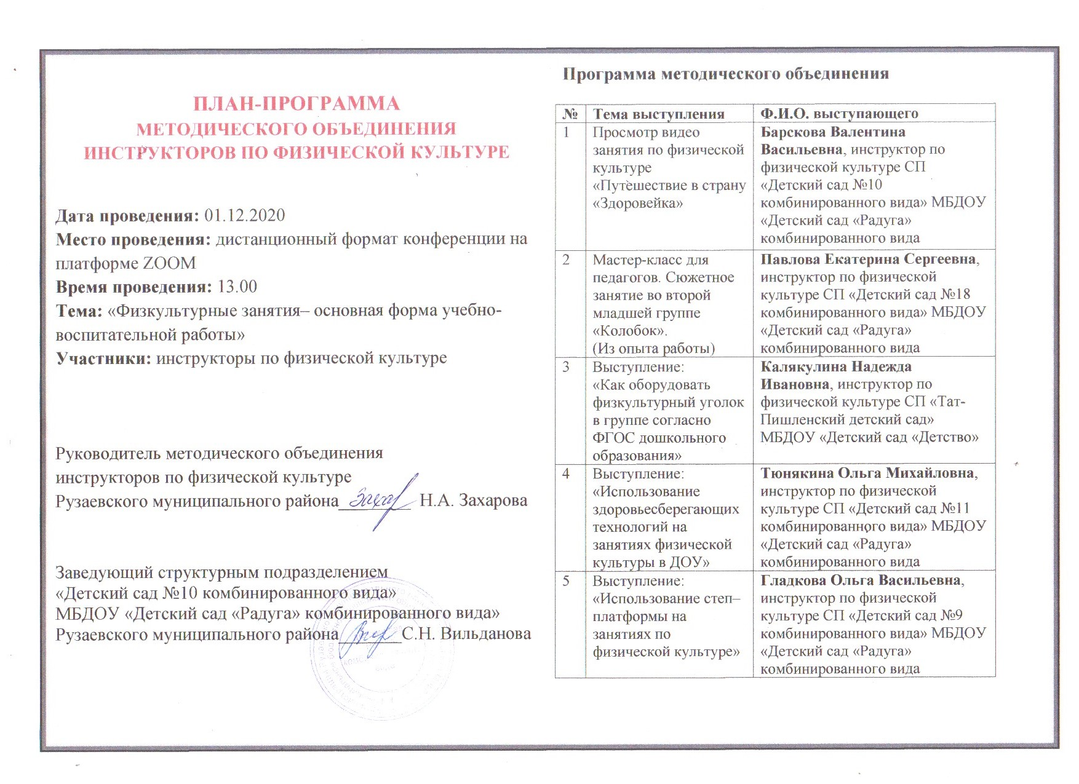

Slide 22
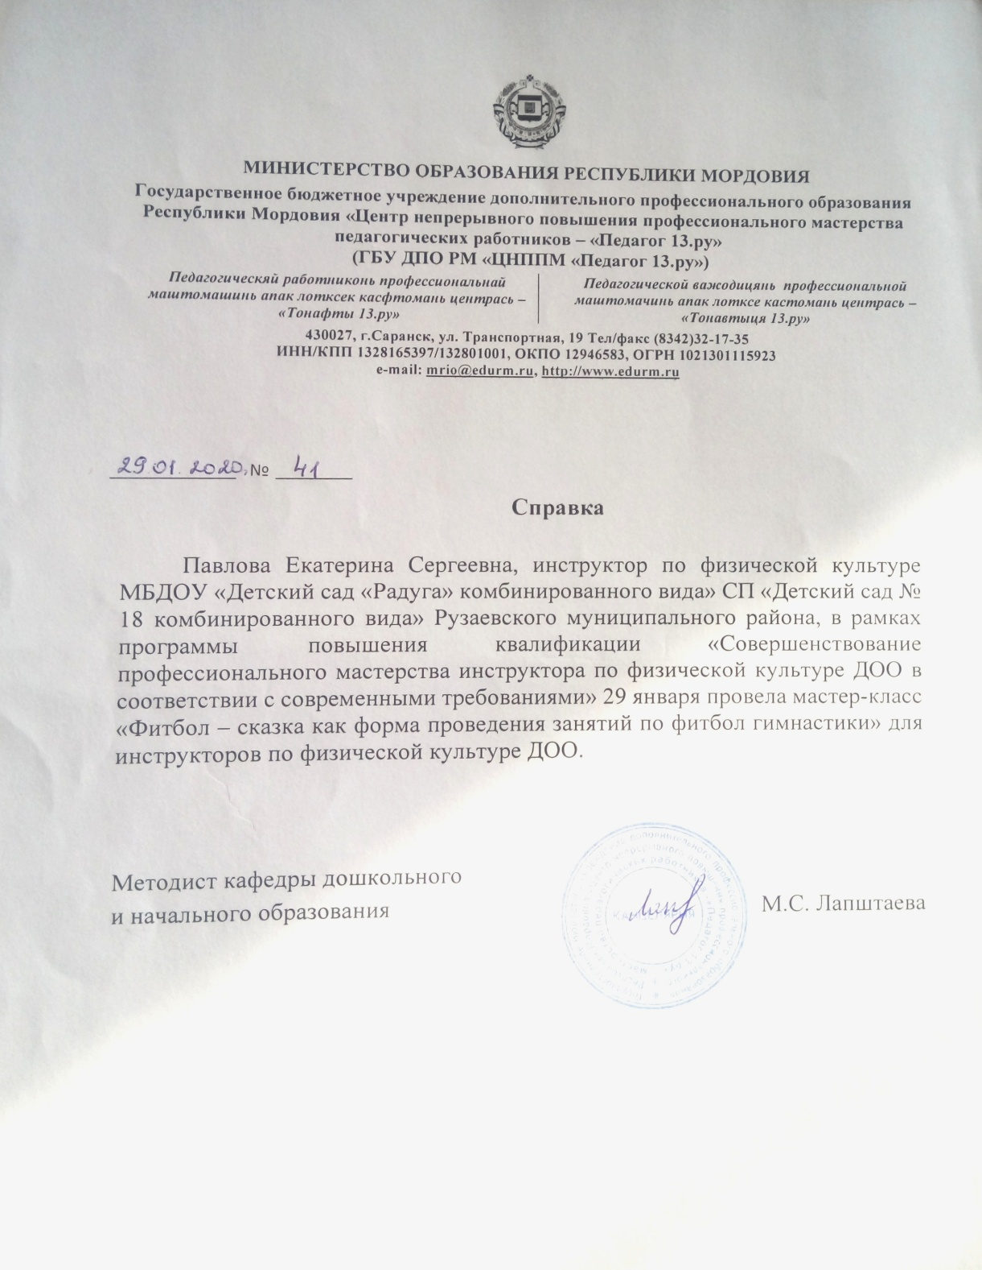

Slide 23
8. Общественно педагогическая работа

Slide 24
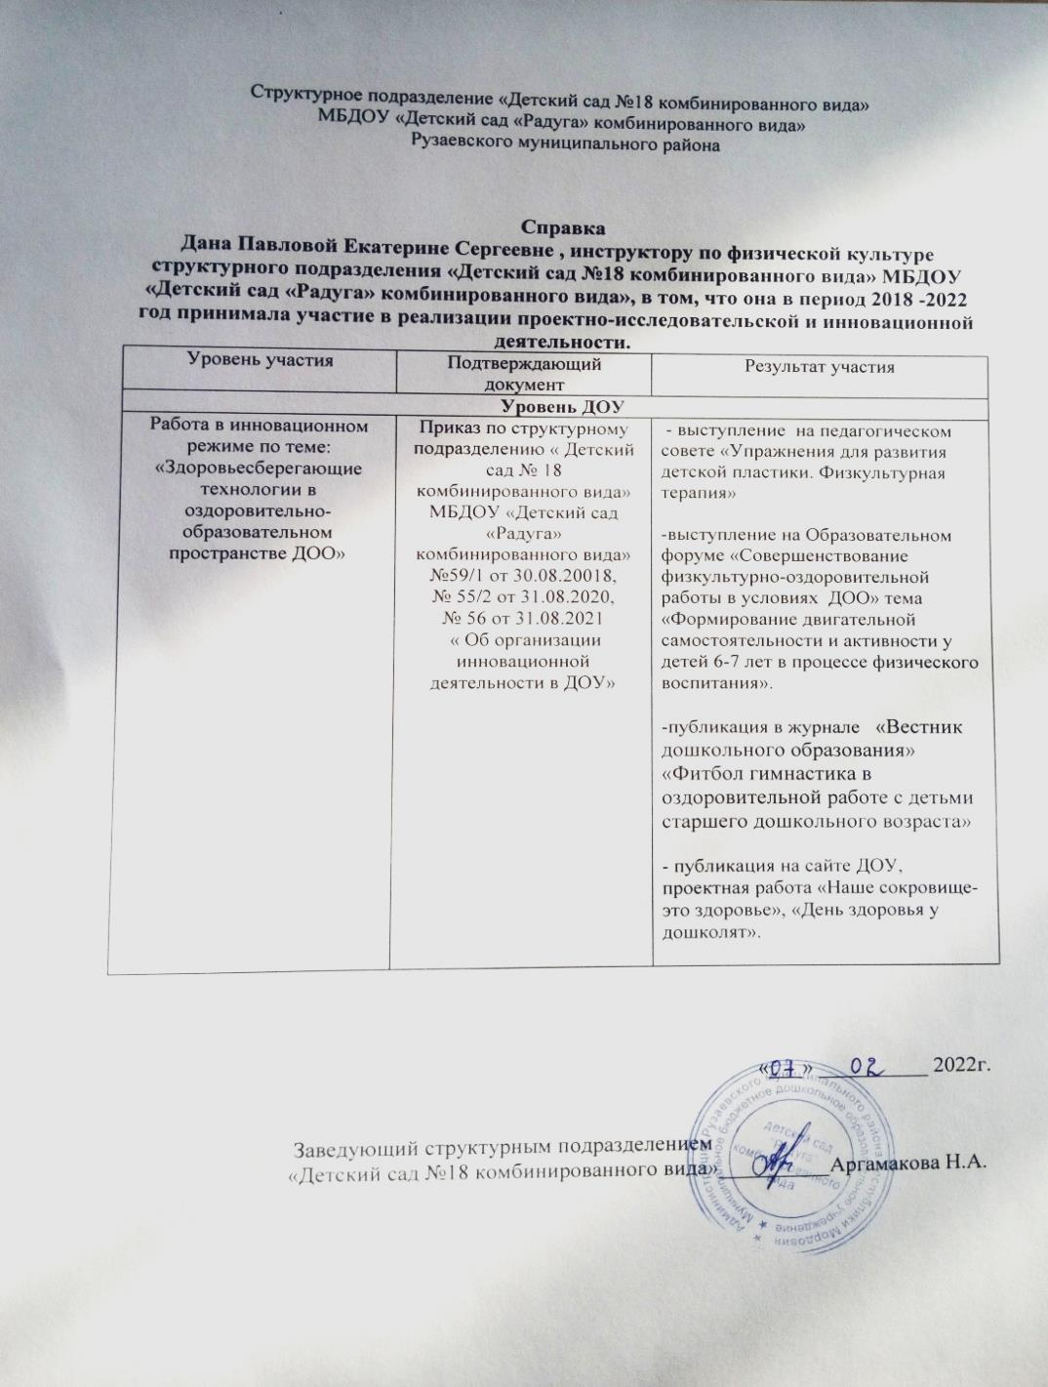
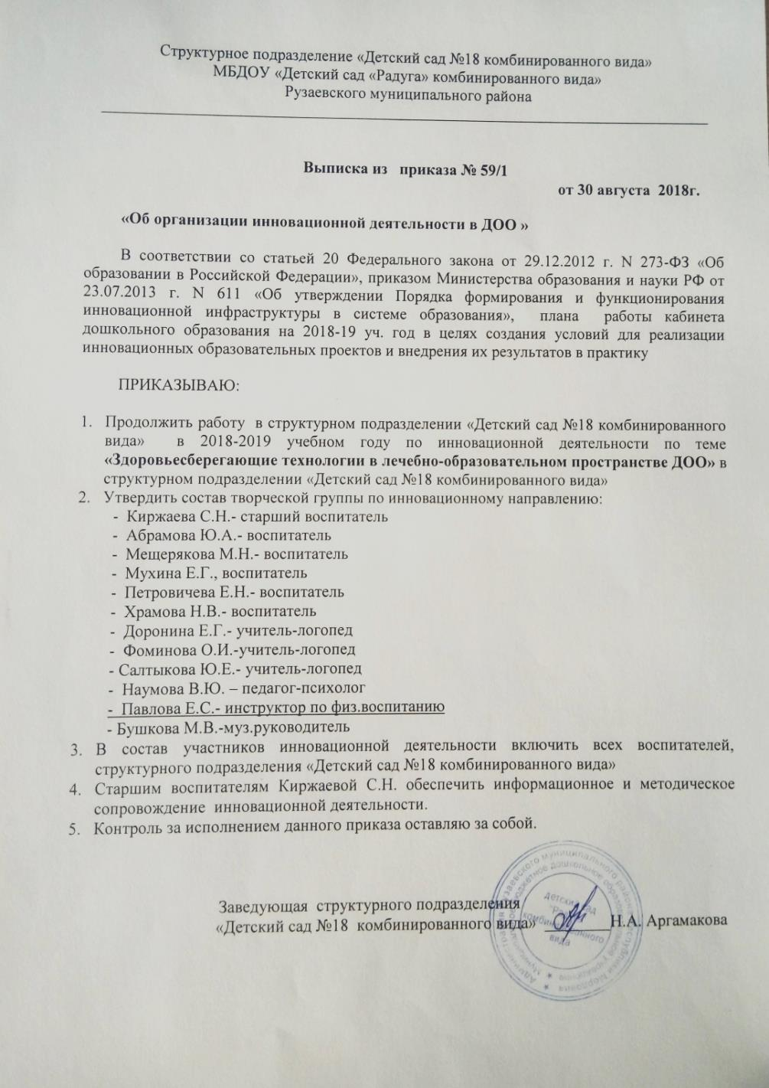
9. Результаты участия в инновационной деятельности

Slide 25
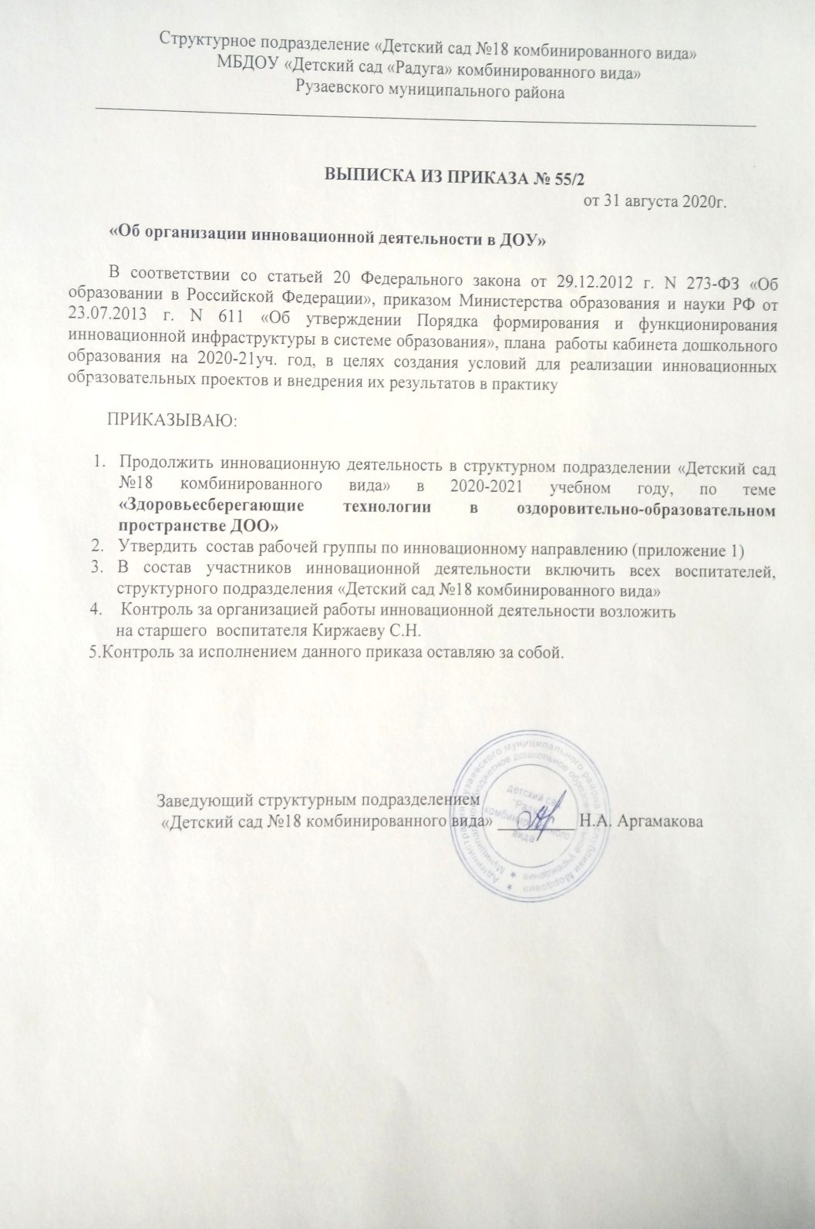
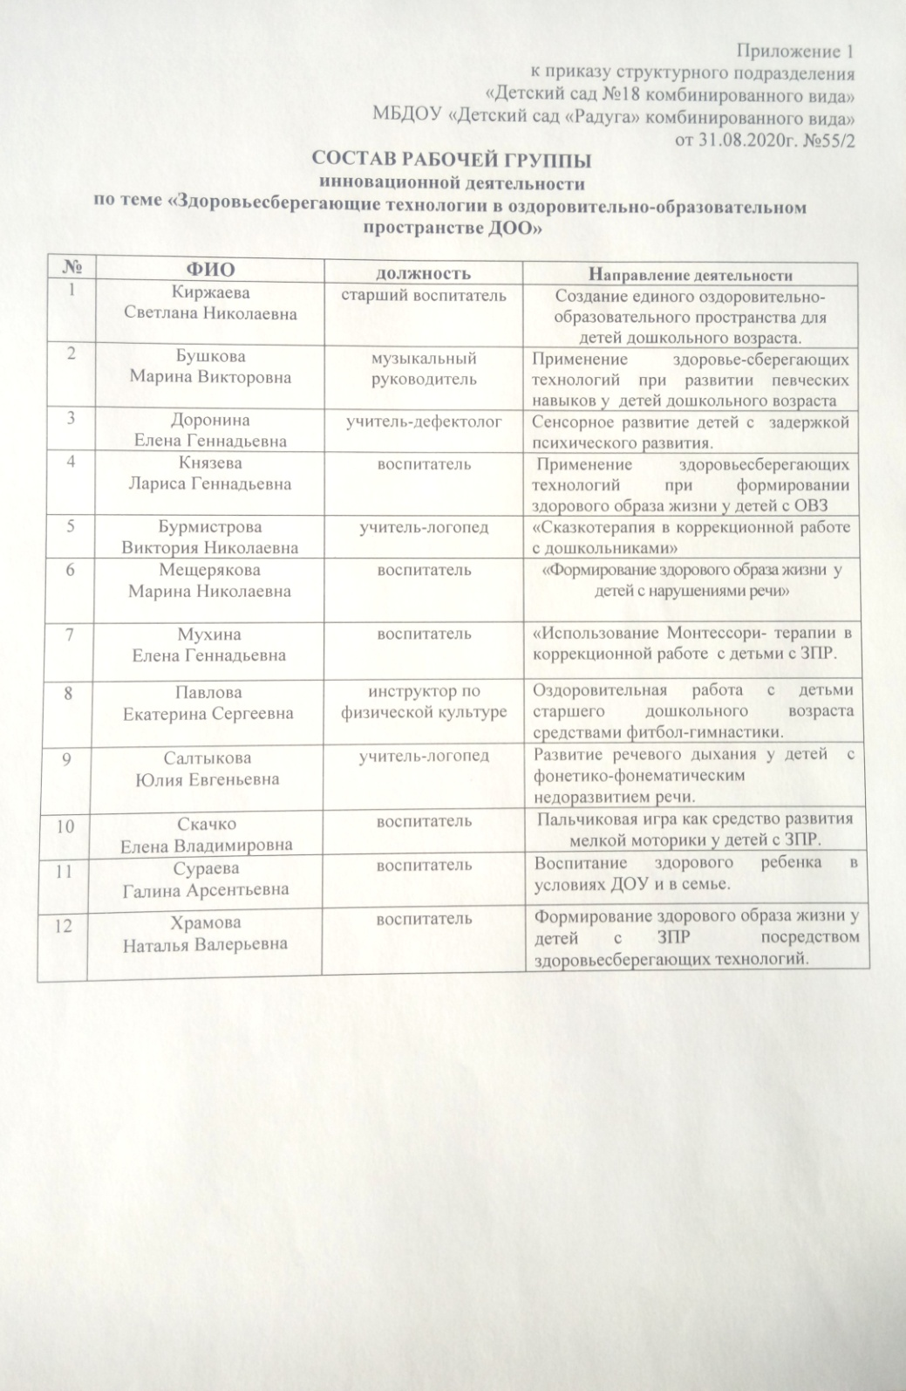

Slide 26
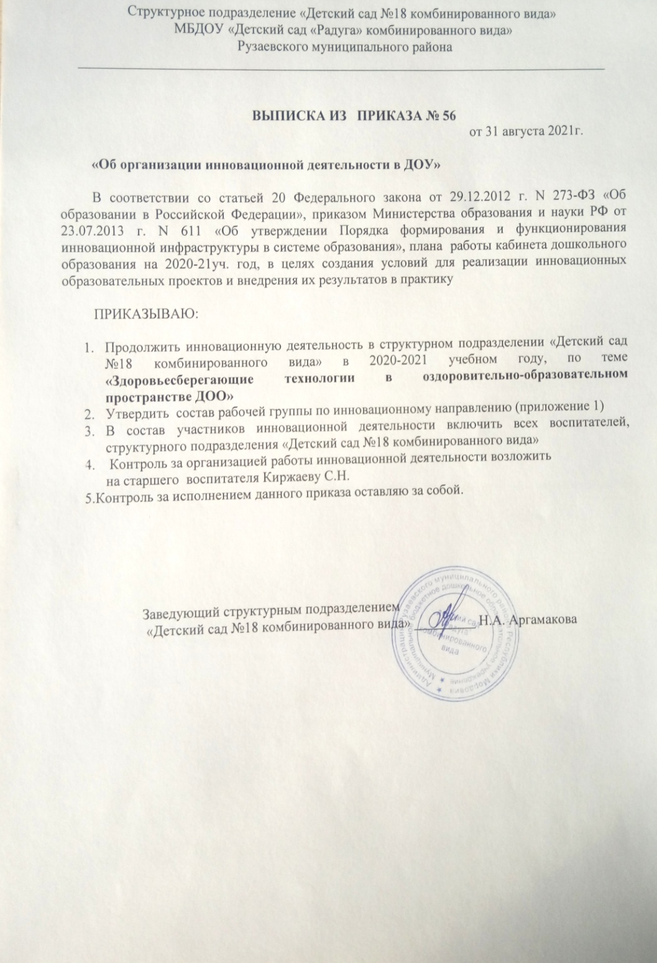
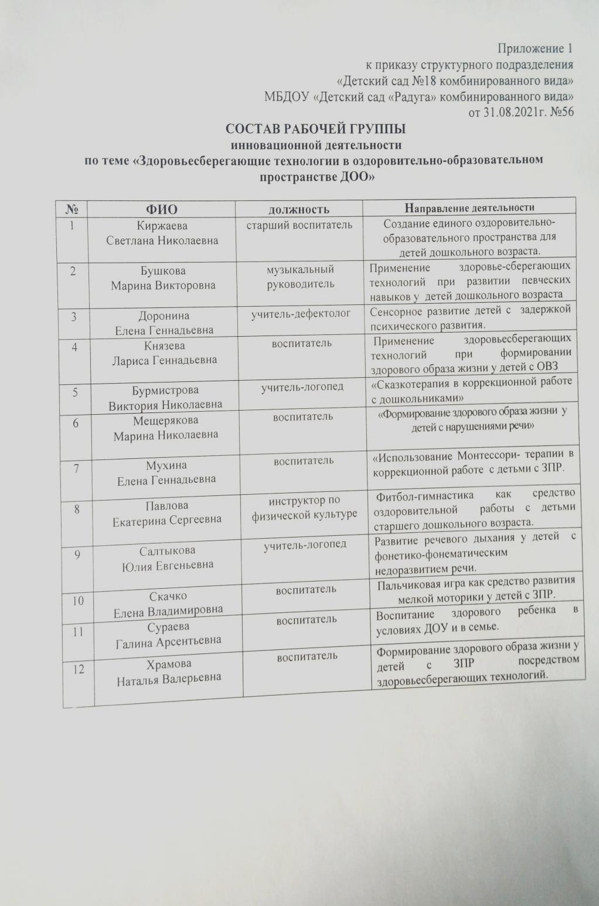

Slide 27
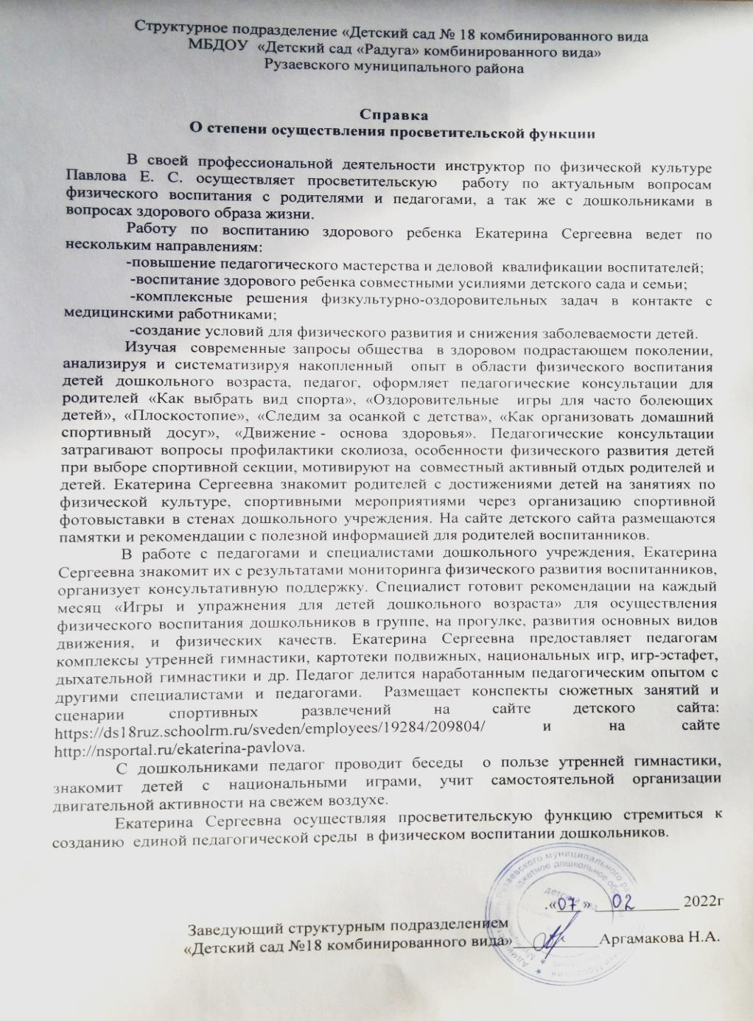
10. Степень осуществления просветительской функции

Slide 28
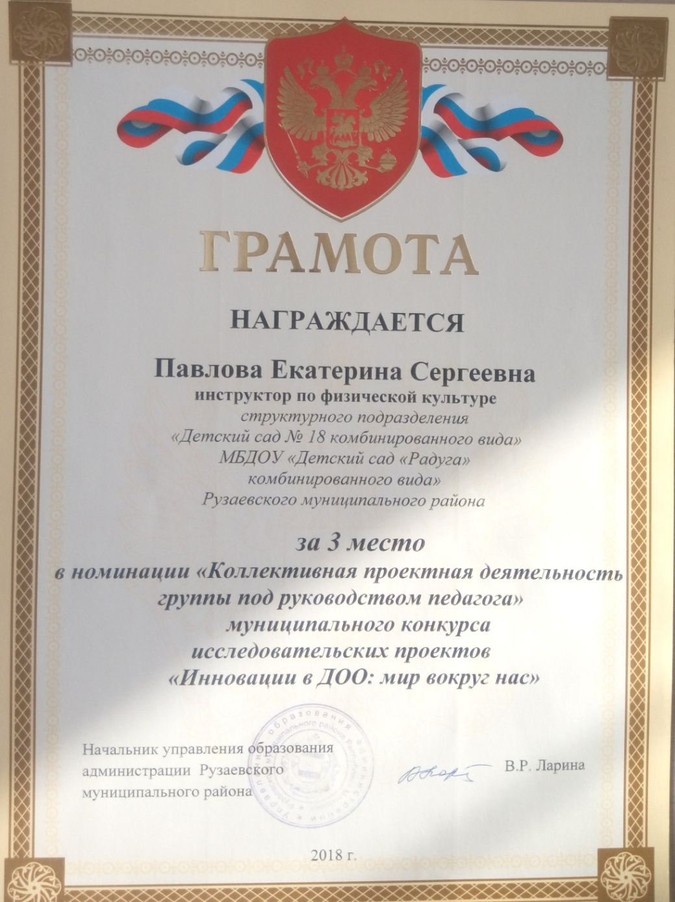
11. Участие педагога в профессиональных конкурсах

Slide 29
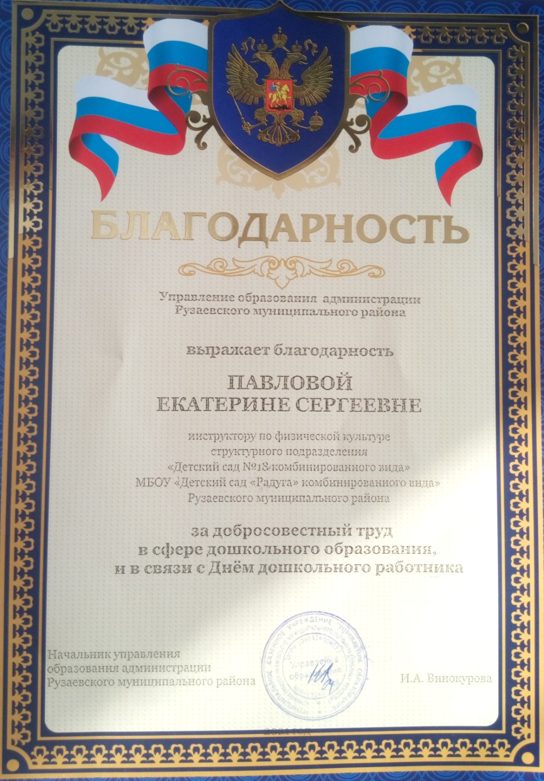
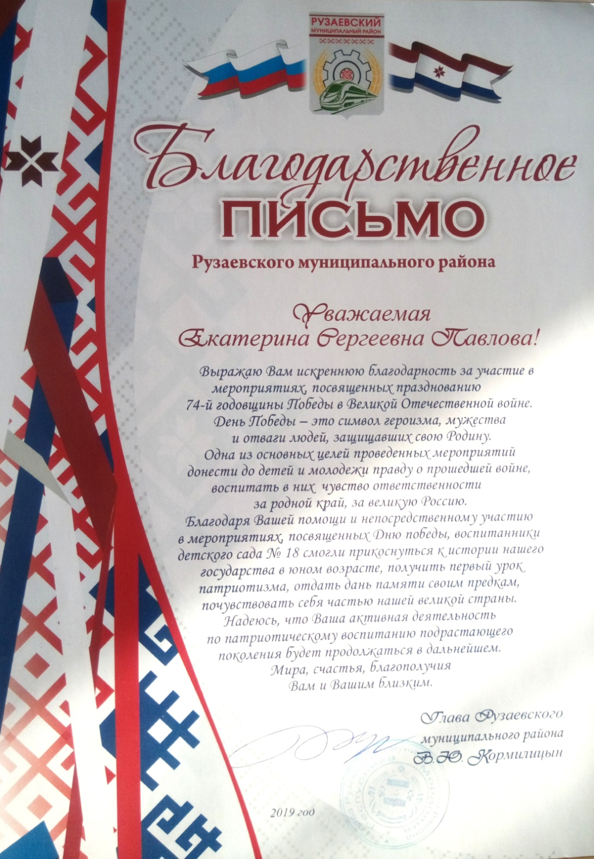
12. Награды и поощрения

